Slide 1
GLEO
Documentation du plugin d’annonces V1

Slide 2
Présentation Liferay
Liferay 6.2

Slide 3

Présentation de Liferay
Solution Open Source
Portail WEB compatible JSR-286
Technologie Java/JEE
Actuellement en version 7.0
Développé depuis 2000
Le portail se décline en 2 versions:
Communautaire (Open Source)
Entreprise (Support éditeur)

Slide 4
Historique
2000
Portail Liferay Open source
Création par Bryan Cheung
2004
Liferay Inc propose une version entreprise avec support
2010
Liferay 6.0 & Liferay Social Office Released
Social Office : plateforme Liferay pour des espaces collaboratifs et sociaux pour les intranets (microblogs, tâches …).
2013
2011
Liferay 6.1 Released
Liferay 6.2 Released
Amélioration de l’expérience utilisateur
Ajout du responsive
2016
Liferay DXP
Modularisation du portail avec OSGI

Slide 5
Les Clients
Société générale
Barclays France
EDF
Groupe Volkswagen France
CE Air France

Slide 6

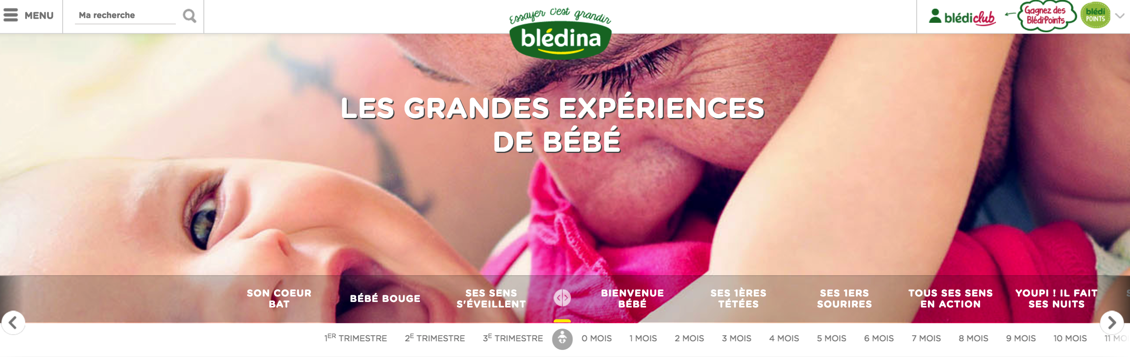
Exemple de sites
https://www.bledina.com/
https://www.laboratoire-gallia.com/
Lead tech Gleo

Slide 7
Les améliorations de la 6.2
UI
Simplification de la dockbar
Simplification pour la contribution
Ajouts de screen
Mon compte
Administration du site
Administration du portail
Thème responsive
Prévisualisation pour le mobile
Site hiérarchiques
Corbeille
Gestion des documents
Ajout du calendrier Liferay
Application Display templates
Sources :
https://www.liferay.com/documentation/liferay-portal/6.2/release-notes
https://issues.liferay.com/secure/StructureBoard.jspa?s=155

Slide 8
Des utilisateurs, des sites, des organisations

Slide 9

Structure du portail Liferay
Page
Applications
Portail Liferay
Site
Paramétrage du portail
Contenu
Contenu
Content

Slide 10
Structure du portail Liferay
Liferay est portail permetttant de gérer plusieurs sites.
Un site a son propre scope de contenus.
Un contenu est lié à son site. Il est néanmoins possible de partager des contenus entre site via le scope Portail (Liferay portal).
Un site possède des pages publiques et/ou privées.
Une page privée est visible uniquement par les personnes mandatées.
Un page publique est disponible pour tous les utilisateurs.
Les pages privées sont accessibles aux membres du site.
Des applications (portlets) sont déposées sur une page d’un site.
Une portlet est un fragment de page.

Slide 11


Répartition des utilisateurs
Pages publiques
Pages privées
Pages publiques
Pages privées
Pages publiques
Pages privées

Slide 12
Répartition des utilisateurs
Un utilisateur a des pages privées et publiques.
Un utilisateur peut appartenir à un groupe d’utilisateurs.
Un groupe d’utilisateurs peut avoir des pages publiques ou des pages privées.
Une organisation est un ensemble hiérarchique d’utilisateurs.
Une organisation peut avoir des pages publiques ou privées.

Slide 13
Point fort de Liferay. Gestion des droits

Slide 14
Gestion des droits
Liferay se base sur un système de délégation de rôles et de permissions.
Un rôle est un ensemble d’actions.
Une action est un verbe à l’infinitif comme :
Voir
Supprimer
Ajouter
Vider
Il existe 3 types de rôles :
Portail (administre tout le portail, site et organisation)
Site (administre un ou plusieurs sites, il n’a pas accès à la gestion du portail ou des organisations)
Organisation (administre une ou plusieurs organisations, il n’a pas accès à la gestion des sites ou du portail)
Voir https://dev.liferay.com/discover/portal/-/knowledge_base/6-1/roles-and-permissions

Slide 15
Installation rapide du serveur Liferay

Slide 16
Installation
Télécharger la dernière version entreprise de Liferay 6.2 depuis votre compte client Liferay;
Choisir le bundle tomcat 7.
Le bundle Liferay propose :
Un serveur d’application Tomcat
Une base de données embarquée HSQL
Un moteur de recherche documentaire Lucène
Une implémentation de Lucène

Slide 17
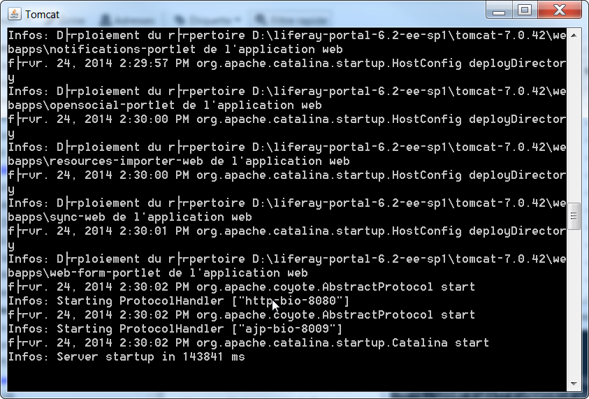
Lancement du serveur
Dézipper le bundle, et se rendre le dossier bin de tomcat;
Lancer la commande startup.sh (linux) ou startup.bat depuis windows.
Attendre la création des tables et l’initialisation du serveur.
Vous pouvez activer les logs avec la commande tail –f catalina.out (tomcat-version/logs/)

Slide 18
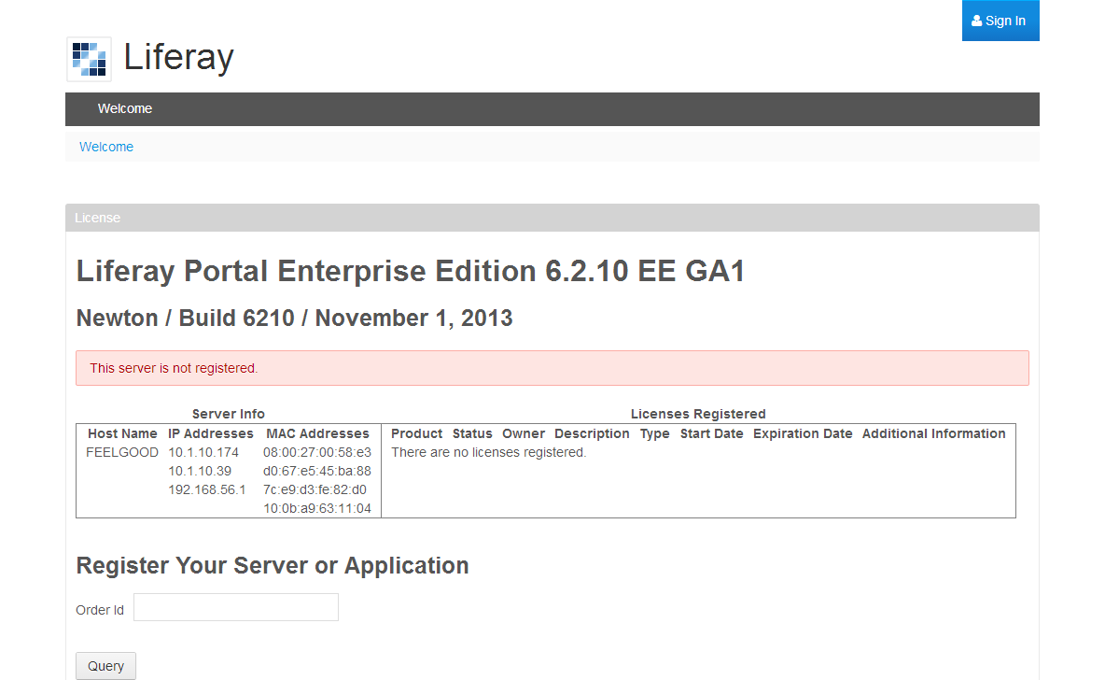
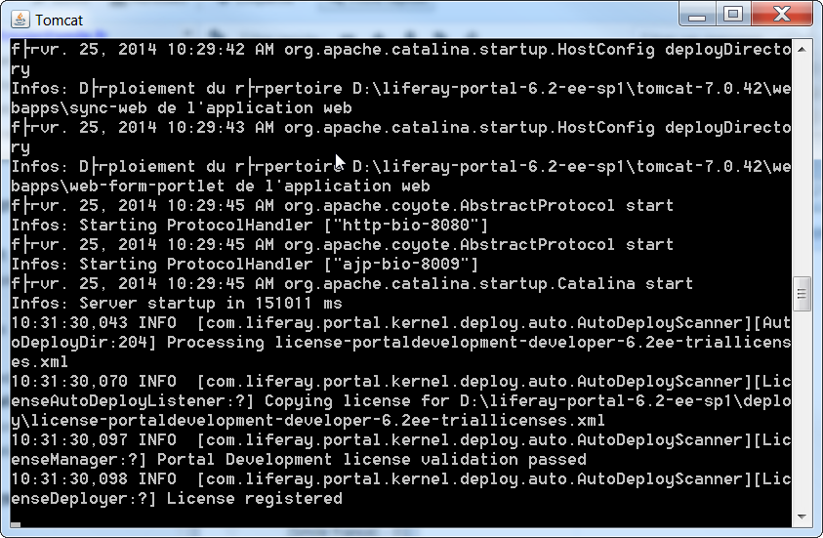
Installation de la licence entreprise
Copier votre licence au format xml dans le répertoire deploy du serveur Tomcat

Slide 19
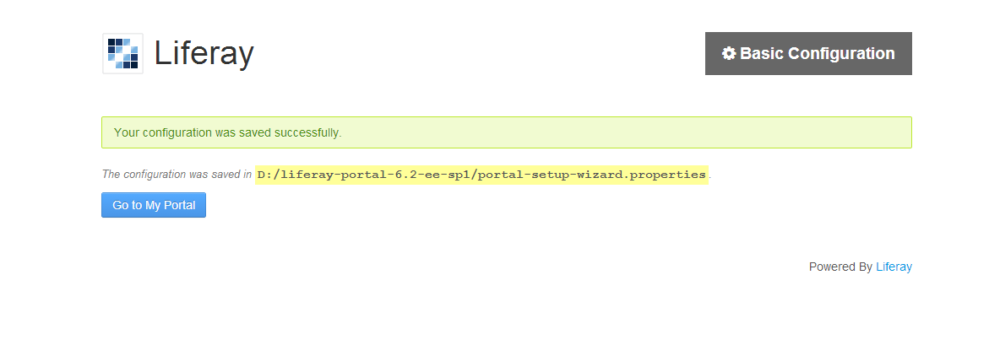
Activation du portail
Une fois le serveur up et la licence enregistrée, vous tomberez sur cette écran =>
Cliquez sur Go to my portail.

Slide 20
Présentation du module d’annonces

Slide 21
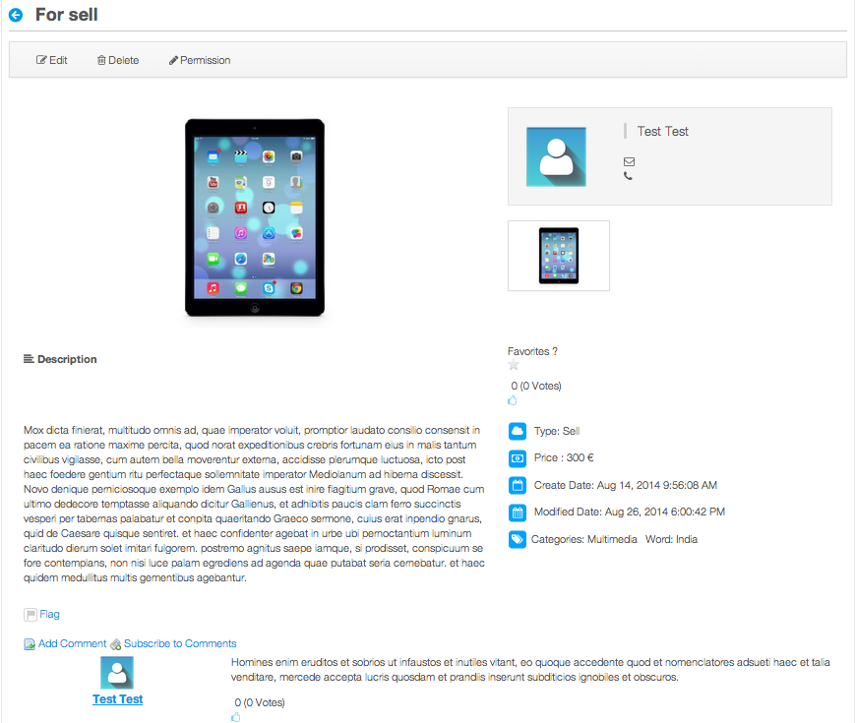
Le plugin Hexiagon
Le plugin Hexiagon permet de créer des annonces au sein d’un site Liferay.
Le plugin supporte l’I18n (plusieurs langue), nous verrons par la suite comment contribuer dans les traductions du plugin.
Tout le plugin est responsive
Le module est développé en JAVA 6 pour la compatibilité Liferay EE SP8.
Le plugin propose un back office permettant d’administrer les annonces et les catégories.
Il est possible de créer plusieurs sites d’annonces :
Vente de voiture
Recherche d’appartements
Echanger sa maison …
Les annonces sont sillotées entre les sites.

Slide 22
Exemple d’implémentation de la solution Hexiagon
Portail Liferay
Site d'annonces France
Annonces vente appartement
Annonces recherche appartement
Site d'annonces Pologne
Site d'annonces Pologne et France
Vente de voitures d'occasion
Echanger sa maison

Slide 23
Annonce
Images
Type
Pays
Favoris
catégorisation
Région

Slide 24

Description d’une annonce
Une annonce est associée à :
Une compagnie Liferay;
Un site Liferay;
Une annonce possède :
Un auteur;
Une date de création;
Une date de modification;
Une devise pour le montant;
Les attributs d’une annonce sont:
Un titre;
Un type d’annonces;
Une adresse mail;
Un numéro de téléphone;
Un Prix;
Une description de l’annonce;
Un statut (workflow, en cours, validation, publiée …)
Un pays
Une région
Un site
Une ville
Un bâtiment
Une ou plusieurs images
Une ou plusieurs catégorie

Slide 25


Le type d’annonce
Une annonce est associée à type comme :
Vente
Recherche
Donheader1.jpg
Location
Service
Meeting
Location
L’administrateur du site ou du portail pourra gérer, supprimer, ajouter ou modifier les types d’annonce en fonction de son besoin.
Un type possède :
Nom
Un ordre d’affichage;
Un type est associé à :
Une compagnie Liferay;
Un site liferay;

Slide 26

Les favoris
Un utilisateur peut choisir des annonces et les mettre en favoris.
Les favoris sont spécifiques à l’utilisateur.
Les annonces favorites sont :
En fonction de la compagnie Liferay;
En fonction du site Liferay;
En fonction de l’utilisateur;
Un utilisateur retrouvera ses annonces favorites après reconnexion au site.
Les annonces et les liens favoris sont enregistrés en base de données

Slide 27

Les images des annonces
Les images des annonces sont stockées au sein de Liferay dans un repository spécifique à l’utilisateur du site.
Le nombre maximum d’images est de 3 par défaut.
Il est possible de dépasser cette limite via le paramétrage du plugin.
Une image d’une annonce est liée à :
Une compagnie Liferay;
Un site Liferay;
Un utilisateur Liferay;
Une annonce;
Une image dans le système documentaire de Liferay;
Une description pour l’accessibilité (voir http://www.accessiweb.org/)
Un ordre d’affichage

Slide 28

Paramétrage des pays et des régions
Une annonce est localisable de part sa région et son pays.
L’administrateur du portail peut à sa convenance désactiver, ajouter ou modifier un pays pour le portail Liferay.
L’administrateur du portail peut à sa convenance désactiver, ajouter ou modifier une région d’un pays pour le portail Liferay.
Un site Liferay peut héberger des annonces de plusieurs pays.
Un site Liferay peut héberger des annonces d’un pays.
Il est conseillé de créer un site ou une organisation pour une locale données.
Le tout est configurable depuis le back office Liferay.

Slide 29
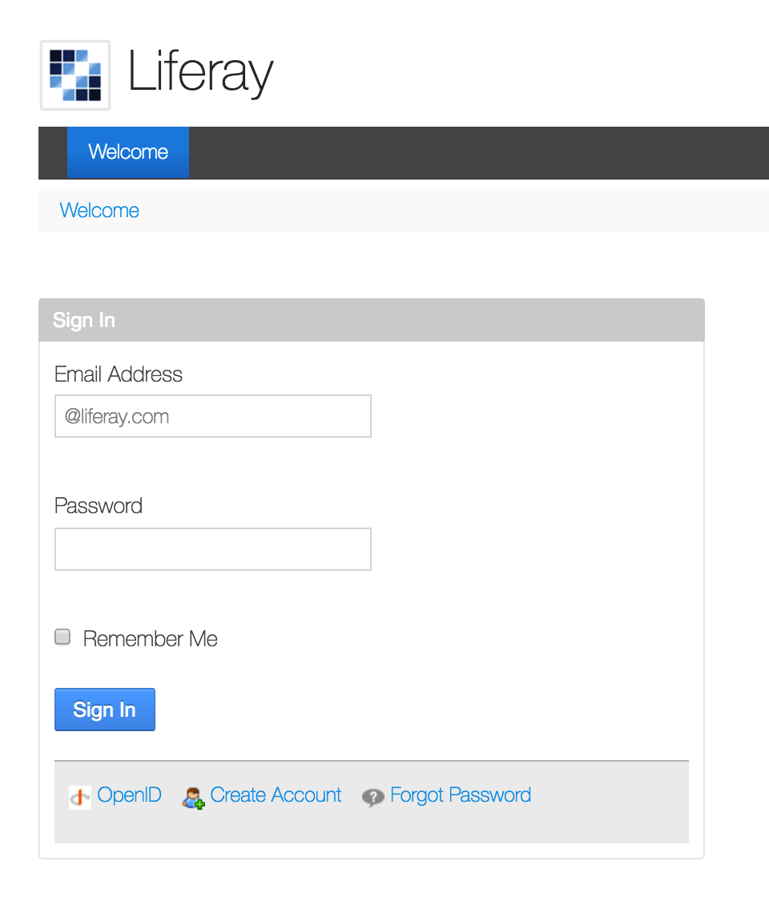
1 Gestion des pays et des régions
Pour la gestion du back office il est préférable de changer se langue par l’anglais US.
Se rendre sur http://localhost:8080/ ou sur l’url de votre portail Liferay
Vous arriverez sur la page de login.
Par défaut le mot de passe de l’administrateur du portail est test et l’utilisateur test@liferay.com.
Objectif :
Paramétrer les pays;
Paramétrer les régions;

Slide 30
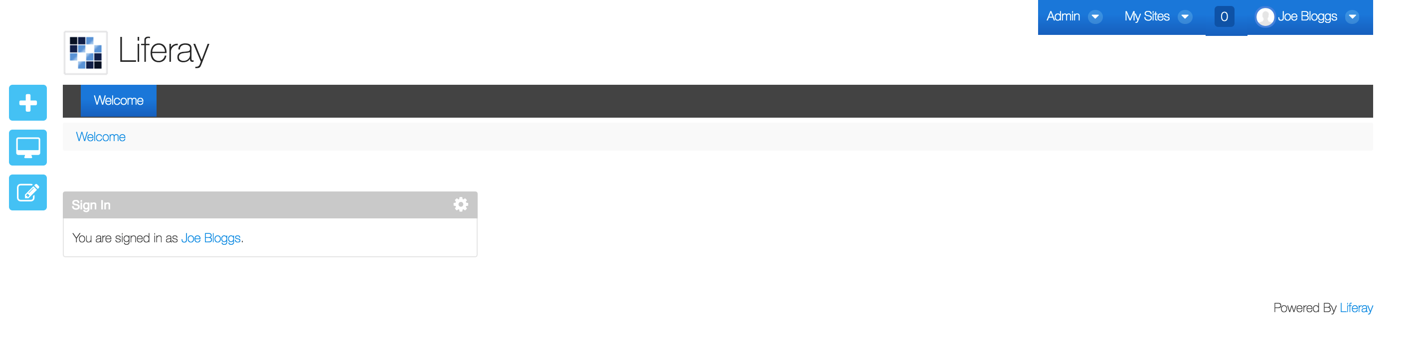
Les élèments d’administration depuis une page Liferay
Dockbar :
Permet la navigation entre les site et le portail Liferay
Nom du site actuel
Barre de contribution :
- ajouter des applications
- prévisualisation responsive
- Edition des propriétés de la page

Slide 31
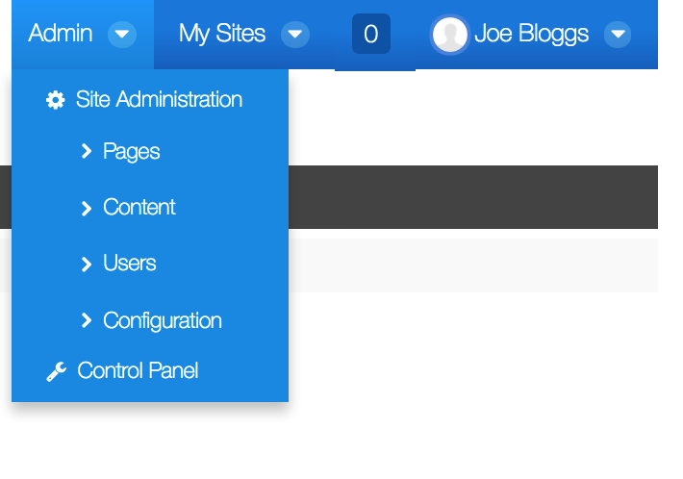
Administration des pays et des régions
Un fois authentifié, aller dans la dockbar et sélectionner :
Admin
Control panel

Slide 32
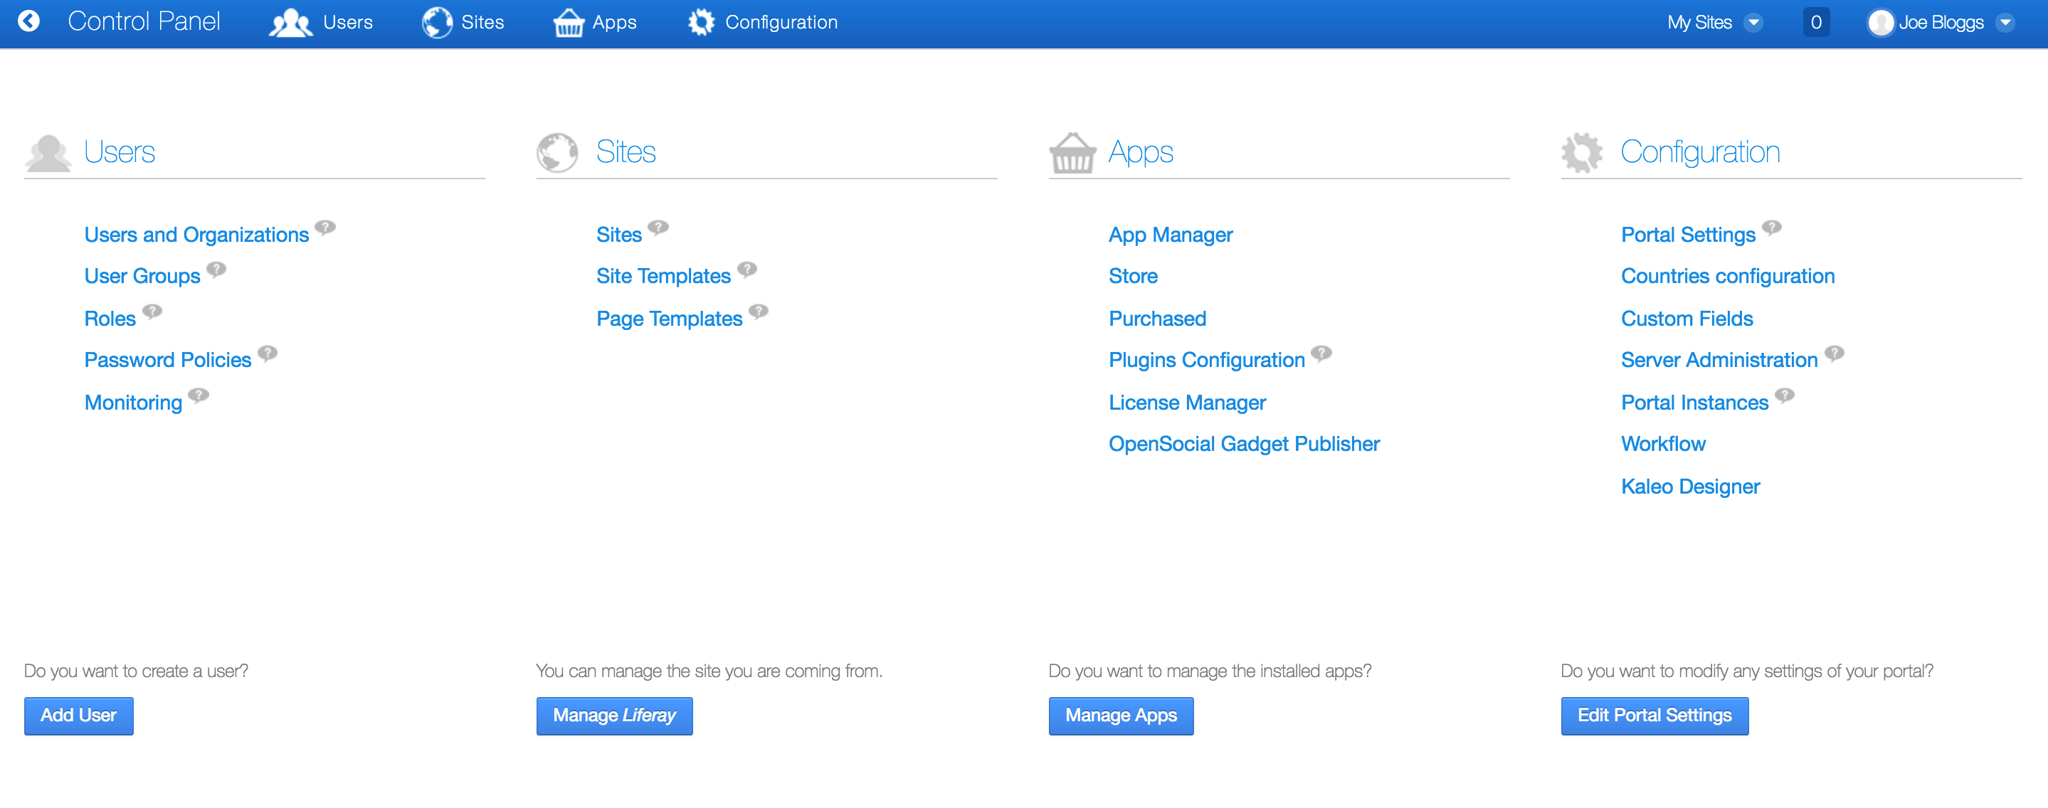
Administration des pays et des régions
Vous arriverez dans l’interface de paramétrage du portail, cliquer sur contries configuration.

Slide 33
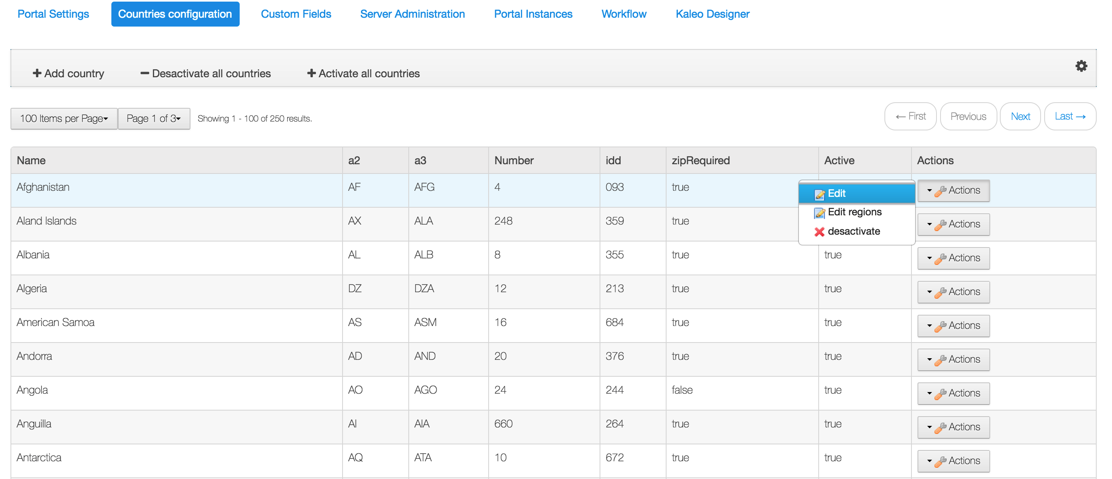
Gestion d’un pays
Depuis cette interface, vous pouvez administrer les pays du portail.
Il est possible d’éditer un pays.
Editer les régions d’un pays.
Désactiver un pays.
Désactiver tous les pays
Activer tous les pays

Slide 34
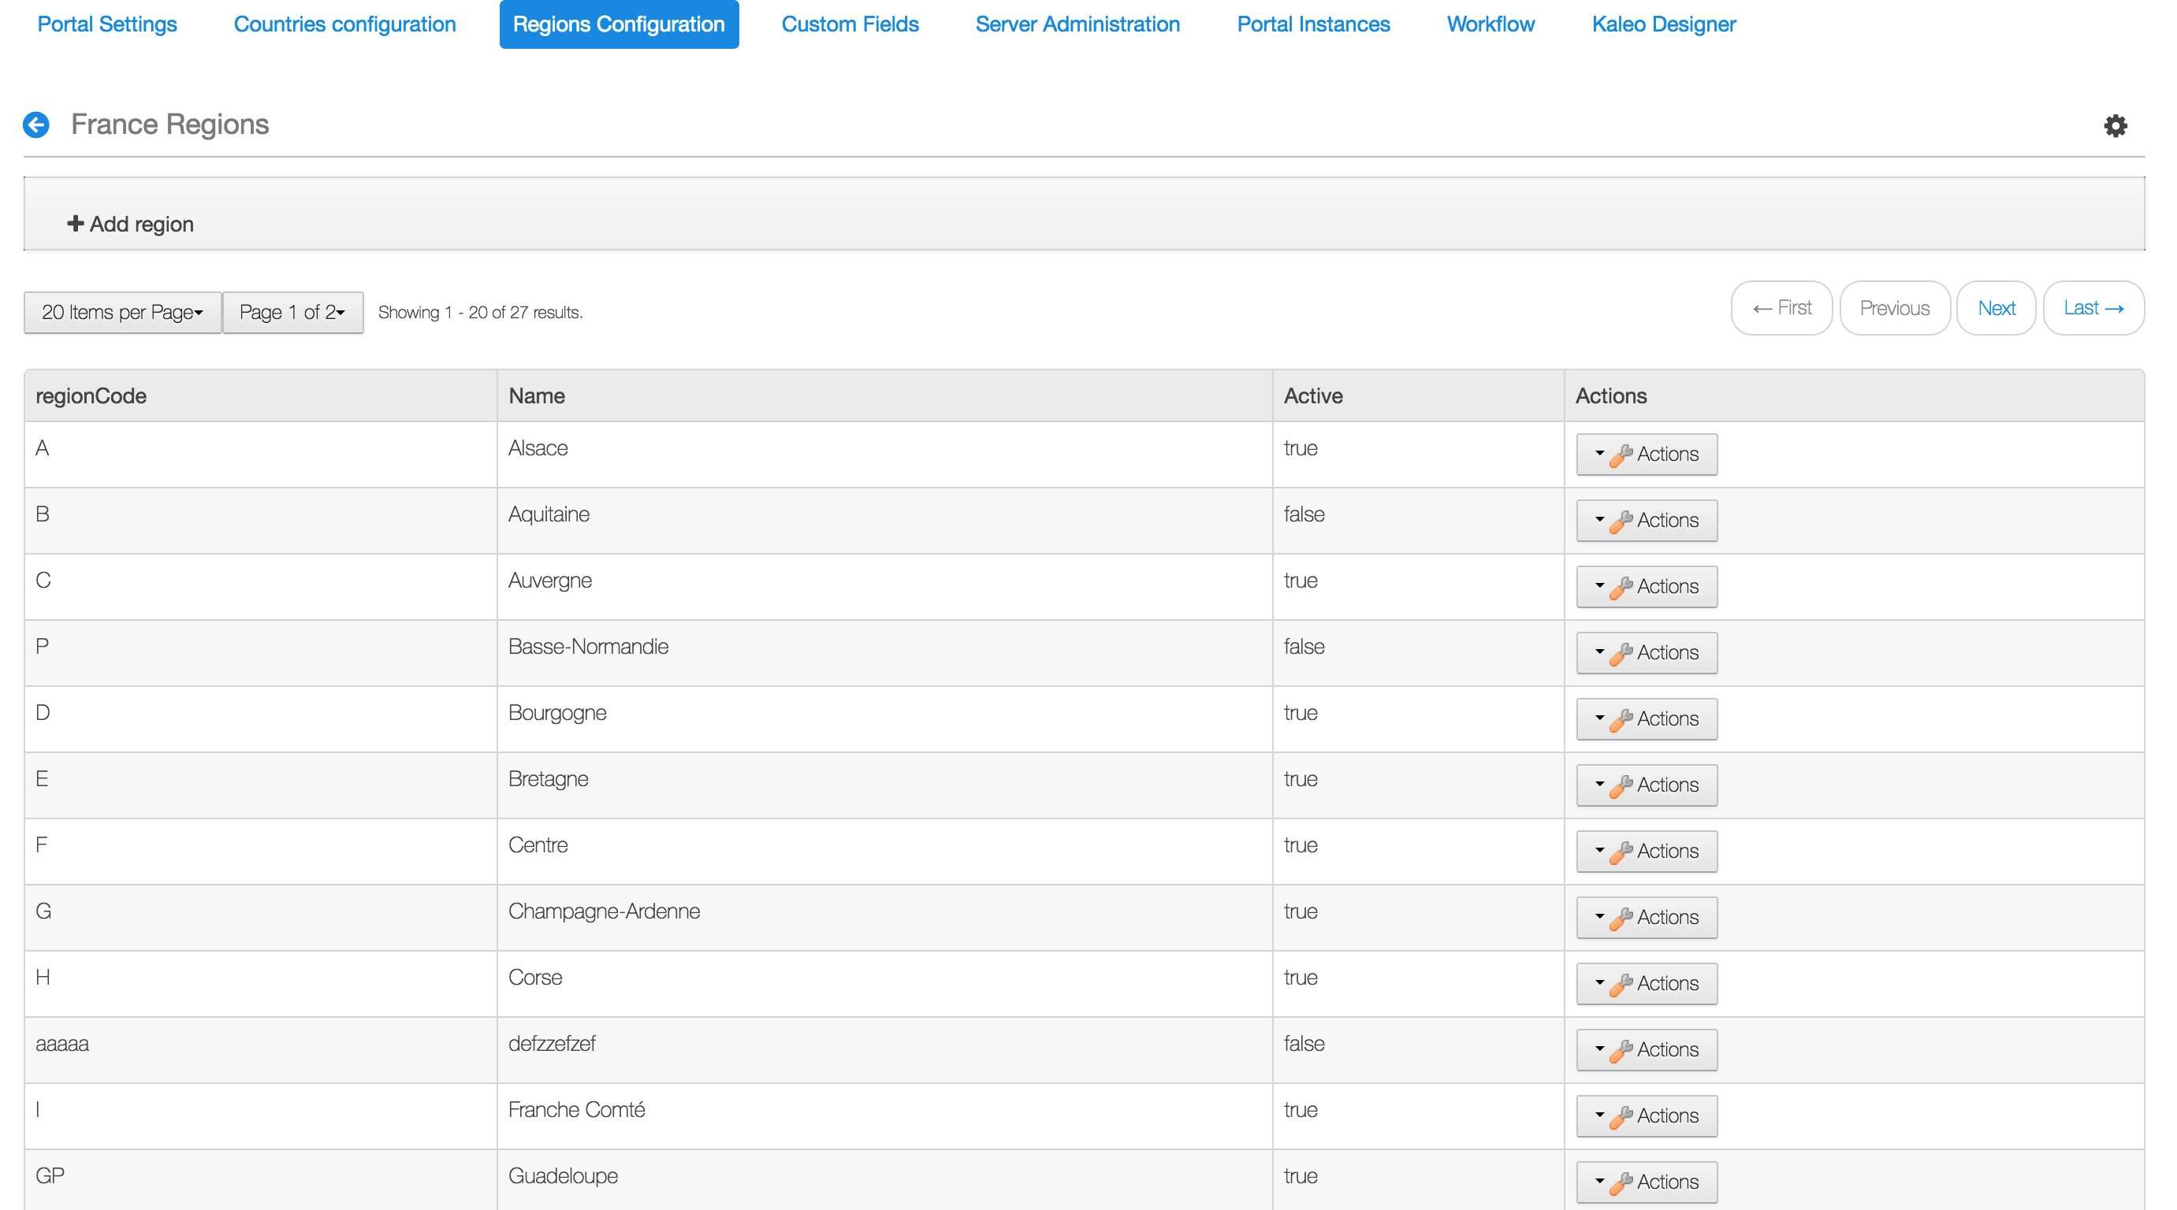
Administration des régions
Cliquez sur édit région.
Il est possible d’éditer une région.
Désactiver une région.
Désactiver toutes les régions.
Activer toutes les régions d’un pays.

Slide 35
Création d’un site d’annonce
Depuis l’interface de portail cliquer sur Sites

Slide 36
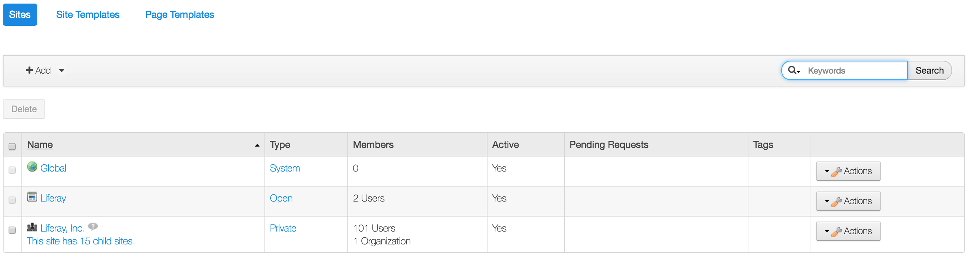
Création d’un site d’annonce
Nous arrivons sur cette page.
Nous pouvons voir :
l’environnement commun du portail (GLOBAL, contenu partagé pour tous les sites);
Liferay (le site par défaut);
1 organisation Liferay avec 15 sous-organisations;
Cliquez sur Add blank site;

Slide 37
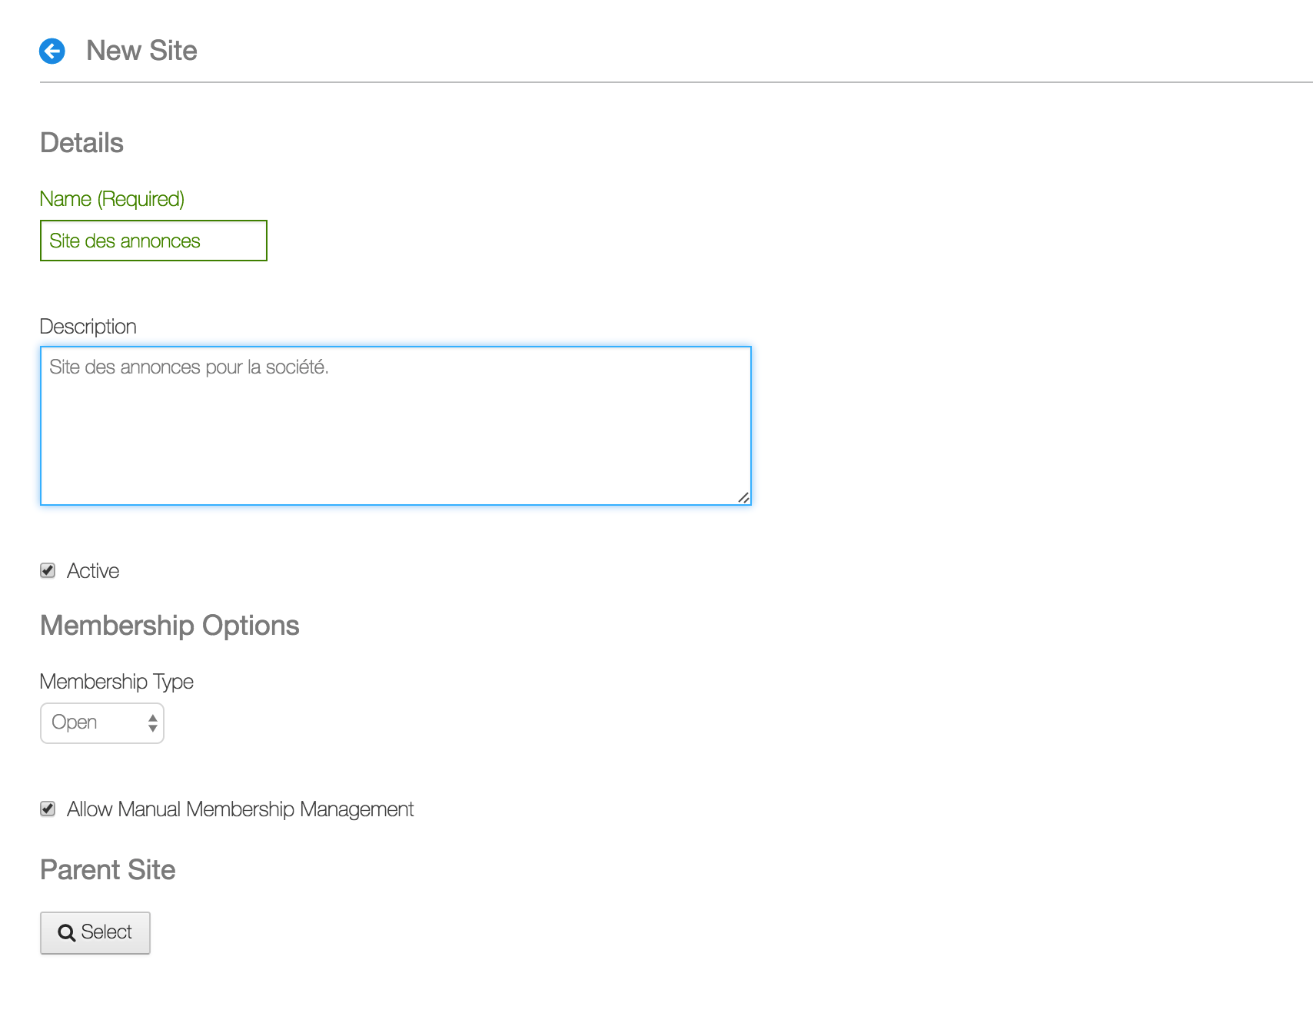
Création d’un site d’annonce
Nous allons créer un site vide.
Il est possible de créer un site via un template de site (voir documentation Liferay).
Il existe 3 type d’adhésion de site :
Public(tout le monde peut y accéder)
Restreint (il faut une invitation)
Privé (c’est l’administrateur rentre manuellement les utilisateurs du site)
Sauvegarder

Slide 38
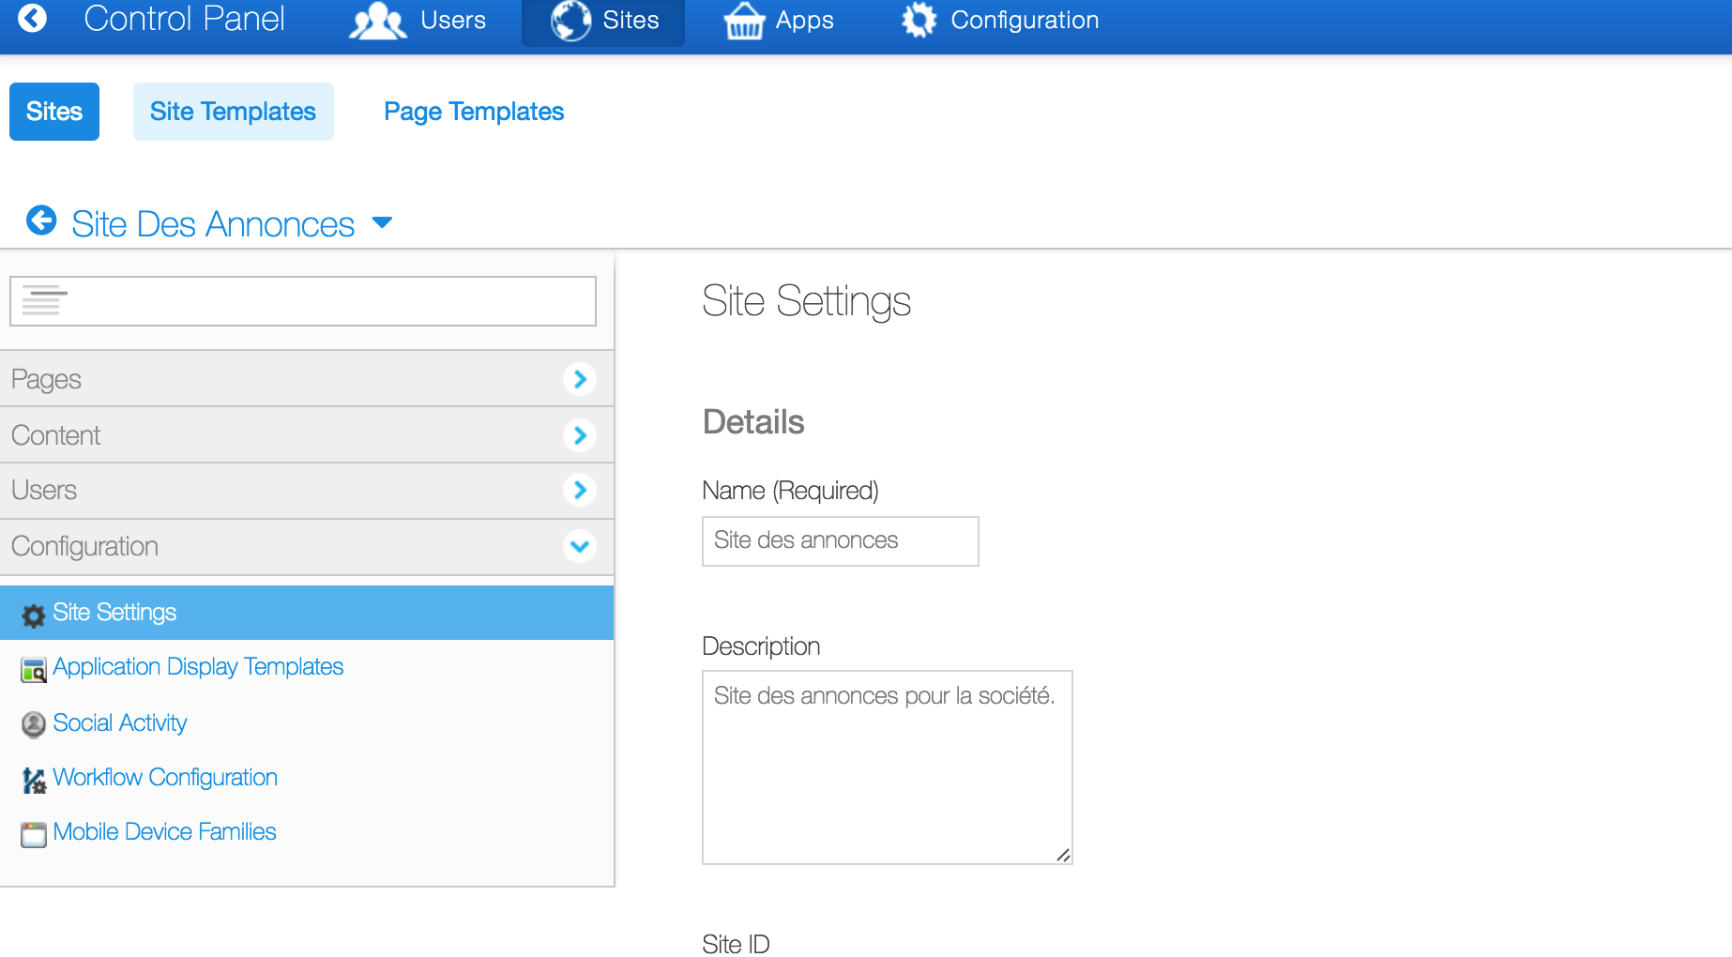
Paramétrage du site
Vous venez de créer votre premier site.
Un site est composé de
Pages
De contenus
D’utilisateurs
D’une configuration
Tant que le site n’a pas de pages, il n’est pas visible.

Slide 39
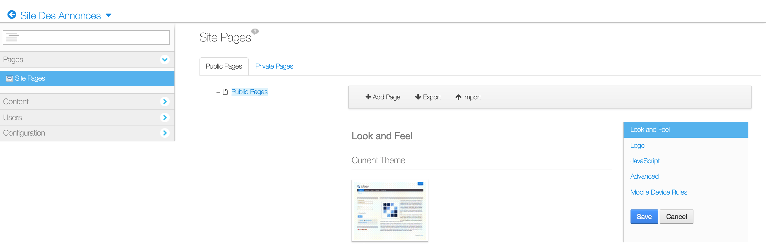
Paramétrage du site Ajout des pages
Cliquez sur pages
Cliquez sur Site Pages

Slide 40
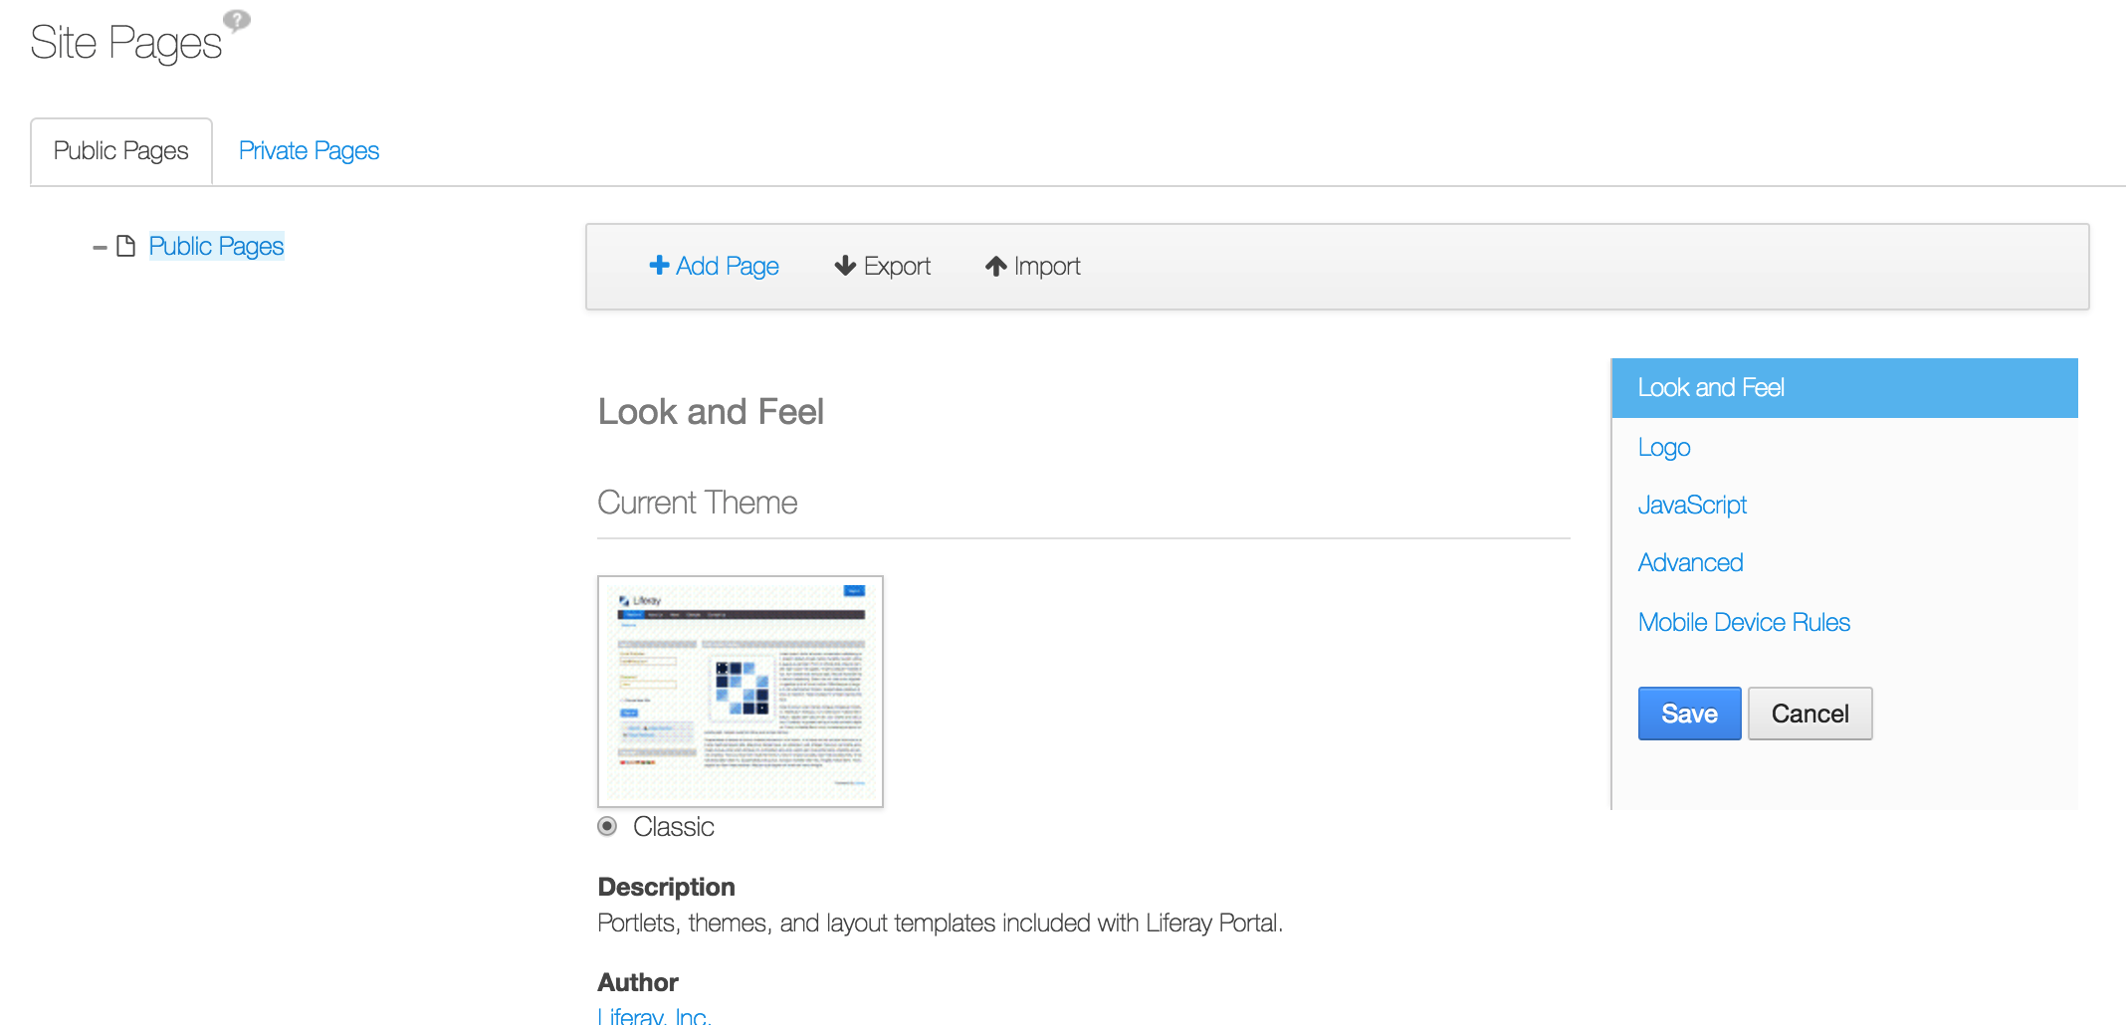
Paramétrage du site Ajout des pages
Cliquez sur Add Page

Slide 41
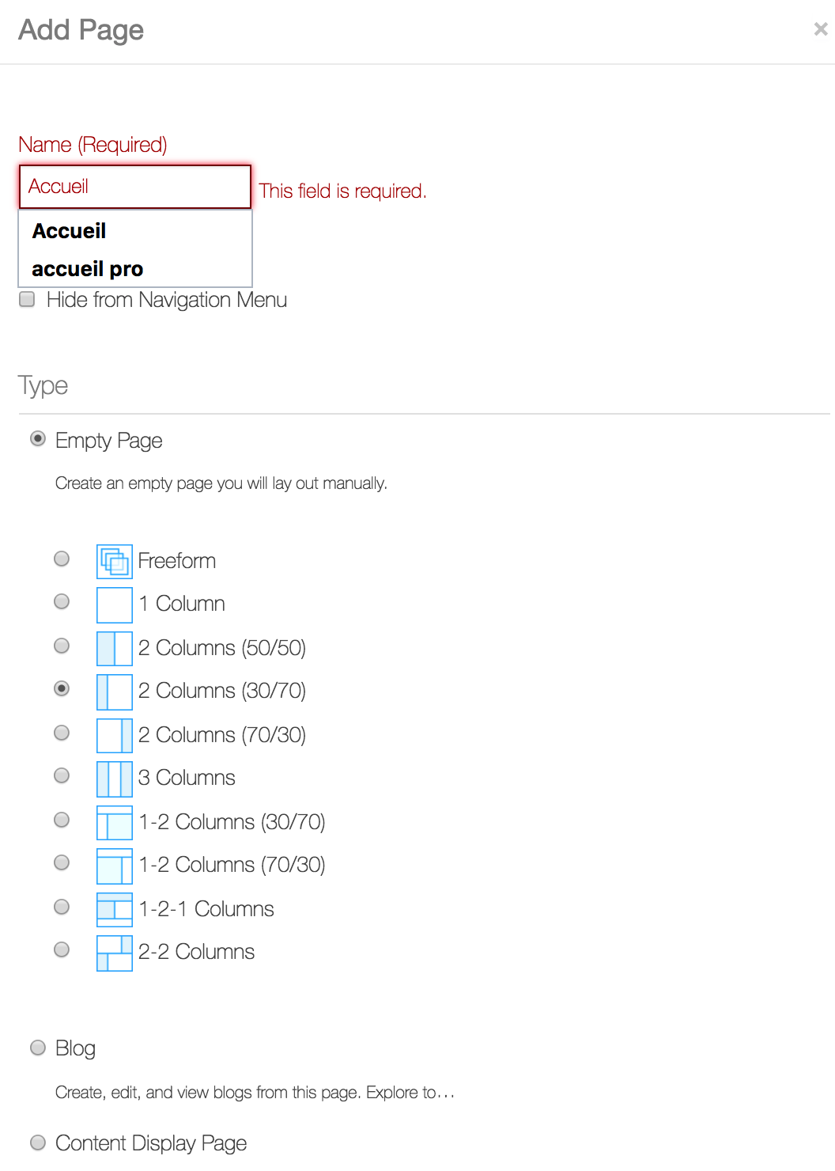
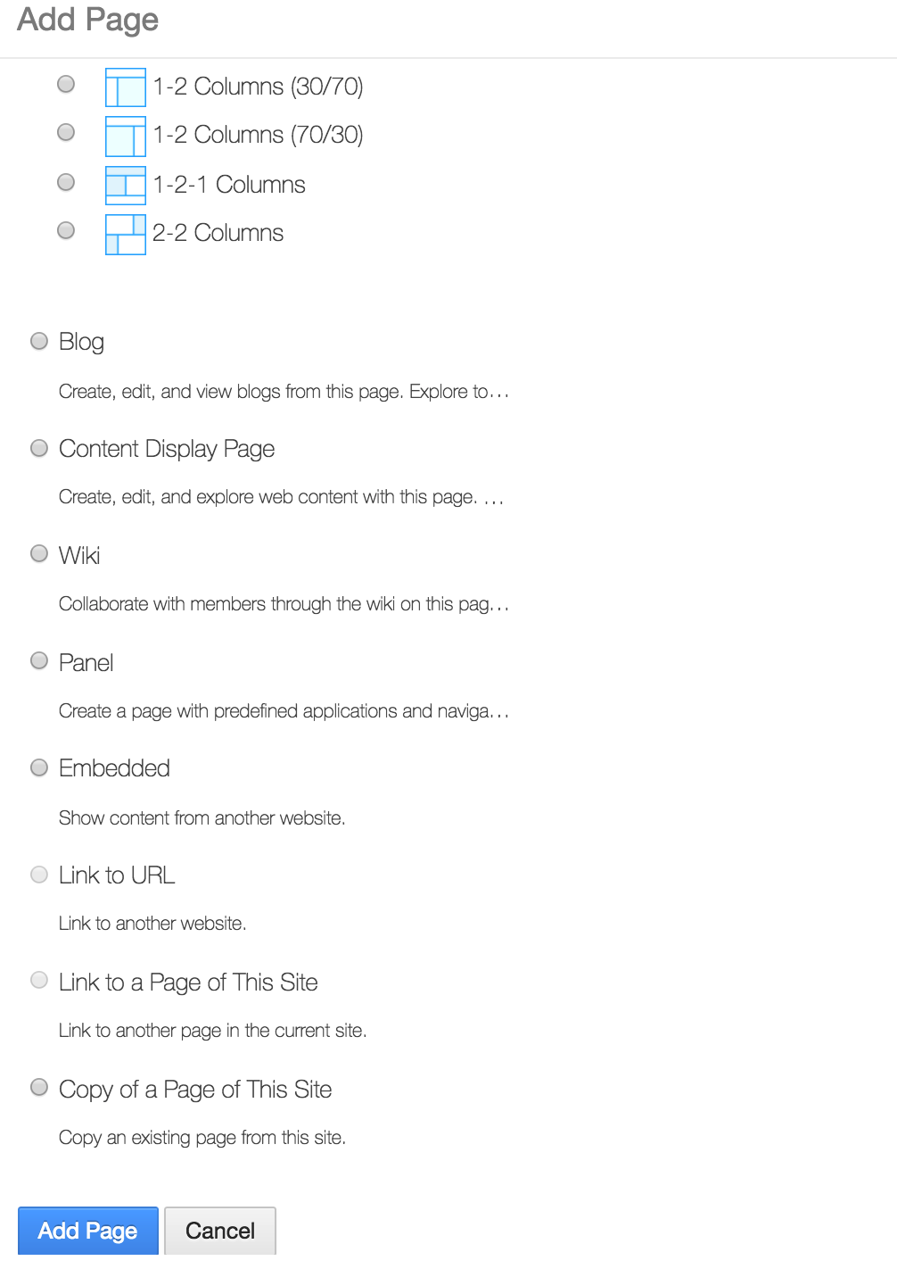
Paramétrage du site Ajout des pages
Une fenêtre s’ouvre :
Sélectionner un titre pour votre page (ici Accueil);
Sélectionner une grille de disposition pour placer les widhets Annonces (ici 30 70);
Aller tout en bas en scroll.
Cliquer sur Add Pages

Slide 42
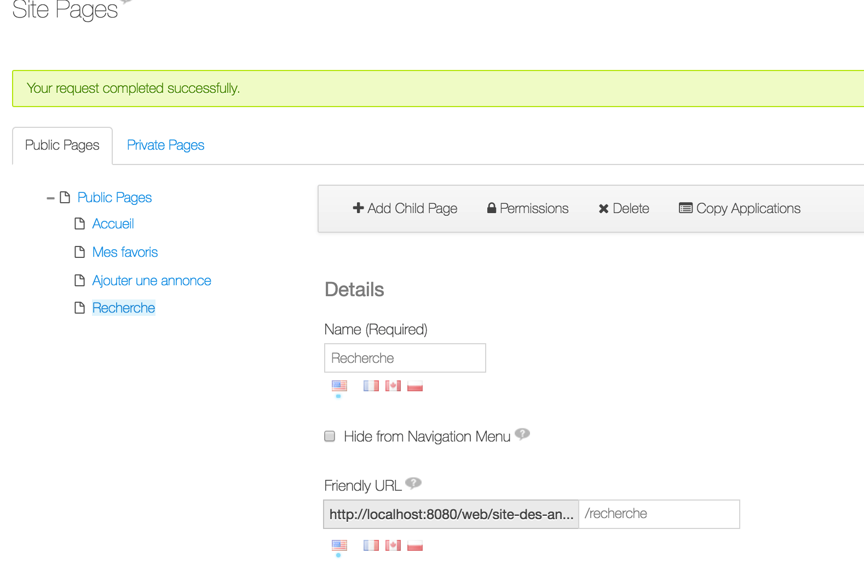
Paramétrage du site Ajout des pages
Vous venez de créer votre première page Liferay.
Répéter l’opération pour créer vos pages :
Accueil
Mes favoris
Ajouter une annonce
Recherche

Slide 43
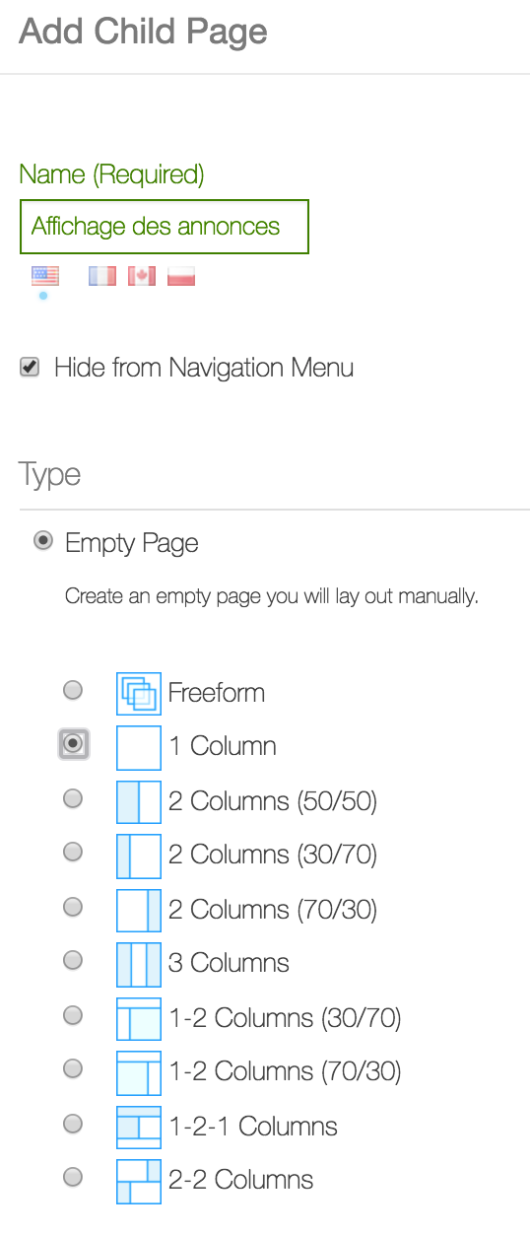
Ajouter une page cachée
Le plugin demande la création d’une page caché invisible depuis la navigation pour afficher les annonces.
Renseigner le nom « affichage des annonces »
Ne pas oublier de cocher la case « hide from navigation menu »
Sélectionner 1 column
Aller tout en bas de la pop up et cliquer sur « add page ».
Note : copier la friendly url de la page.

Slide 44
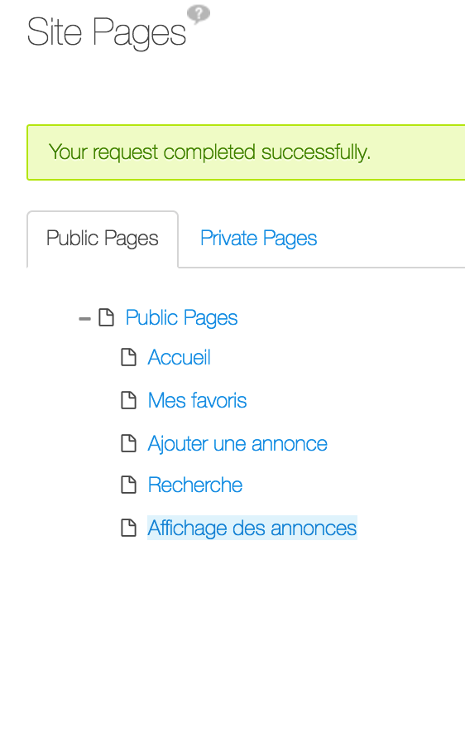
Paramétrage du site Ajout des pages
Vous devriez avoir cette nomenclature
Les pages sont créées mais elles sont vides, il n’y a pas de contenus ou d’application sur la page.
La friendly url de la page cachée est /affichage-des-annonces (en fonction de votre contribution)
Il es possible de spécifier une url d’une page pour une langue donnée.
De même que pour le SEO.

Slide 45
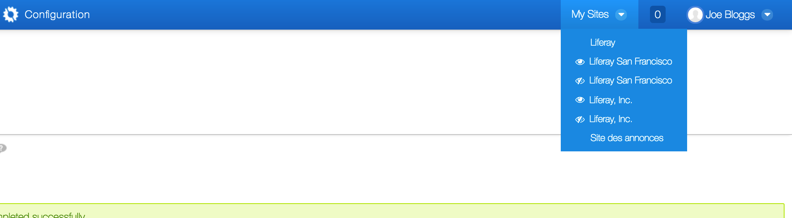
Création des catégories
Vos pages sont vides, il faut les compléter.
Se rendre en front offfice
Pour se faire clique sur My site => site des annonces

Slide 46
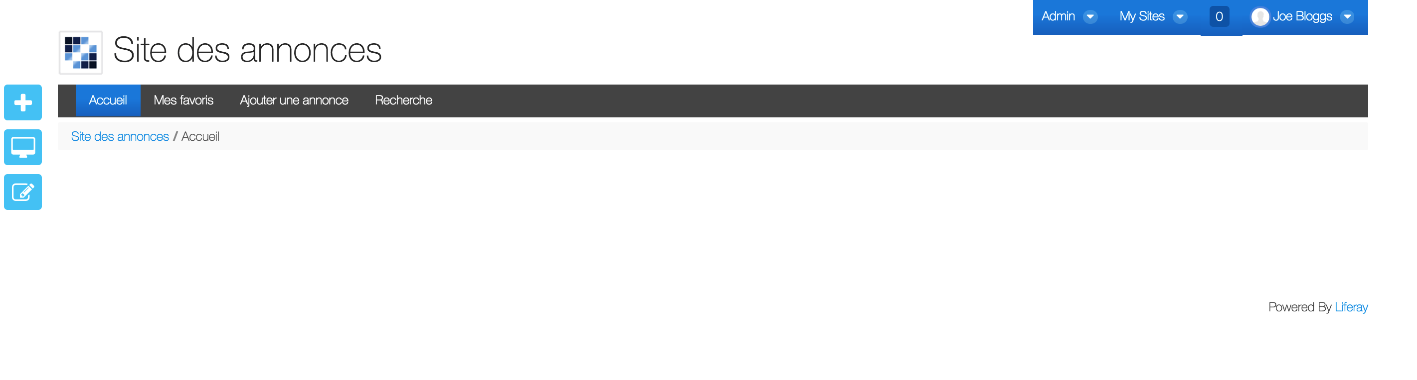
Contribution des pages
Notre première tâche est de compléter les pages avec les applications du module.
Cliquer sur le bouton +
Une fenêtre s’ouvre;

Slide 47
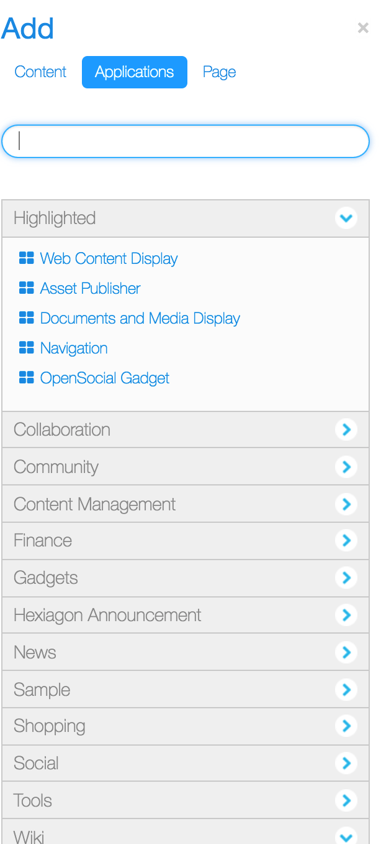
Accueil
Choisir l’onglet Applications.
Cette page liste toutes les applications du site (portlets).
Il est possible de rechercher les application ou de sélectionner une catégorie d’applications.
Sélectionner « Hexiagon Announcement »

Slide 48
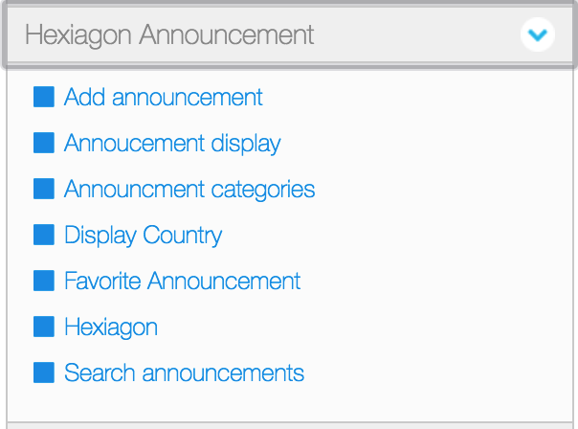
Accueil
Une barre défile avec la liste des applications du module d’annonces
Formulaire d’annonces;
Affichage des annonces;
Affichage des catégories des annonces (sélecteur des catégories)
Affichage des pays
Affichage des annonces favorites
Module de recherche des annonces
Bonus le module Hexiagon
Il est possible d’enrichir vos pages avec les applications Liferay (voir doc Liferay, hors périmètre)

Slide 49
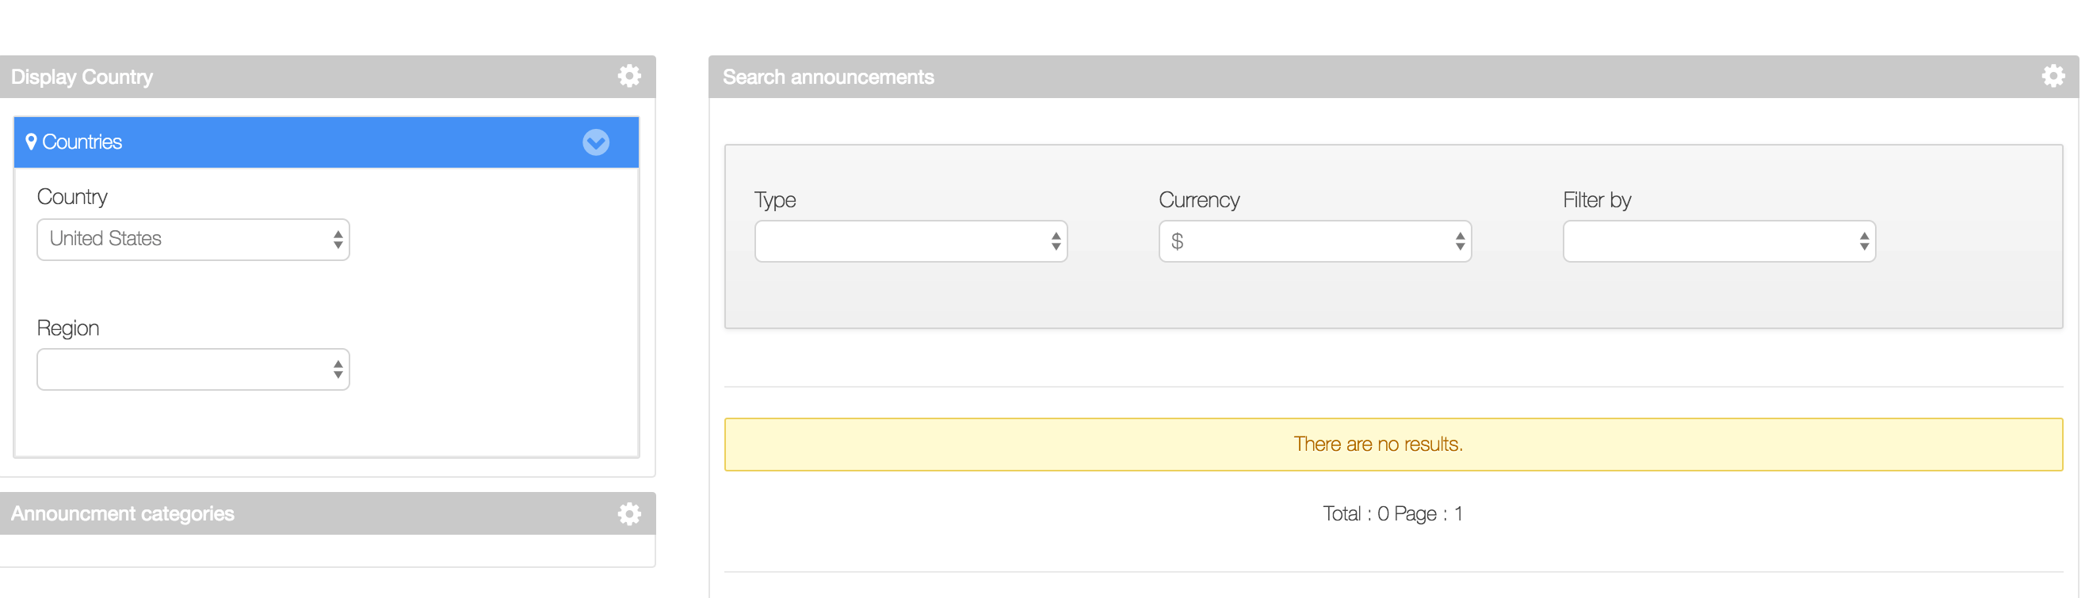
Accueil
Faire un grad and drop ou glisser déposer de l’application display country dans la colonne gauche de votre page.
Faire un grad and drop ou glisser déposer de l’application categories dans la colonne gauche de votre page.
Faire un glisser déposer de l’application Search annoucement sur la colone droite de votre page d’acceil.
Vous remarquez qu’il n’existe pas de catégories dans l’afficage des catégories.
Il n’y a pas de type d’annonces
La liste des pays reprends la configuration des pays du back office Liferay
Nous compléterons ces informations par la suite

Slide 50
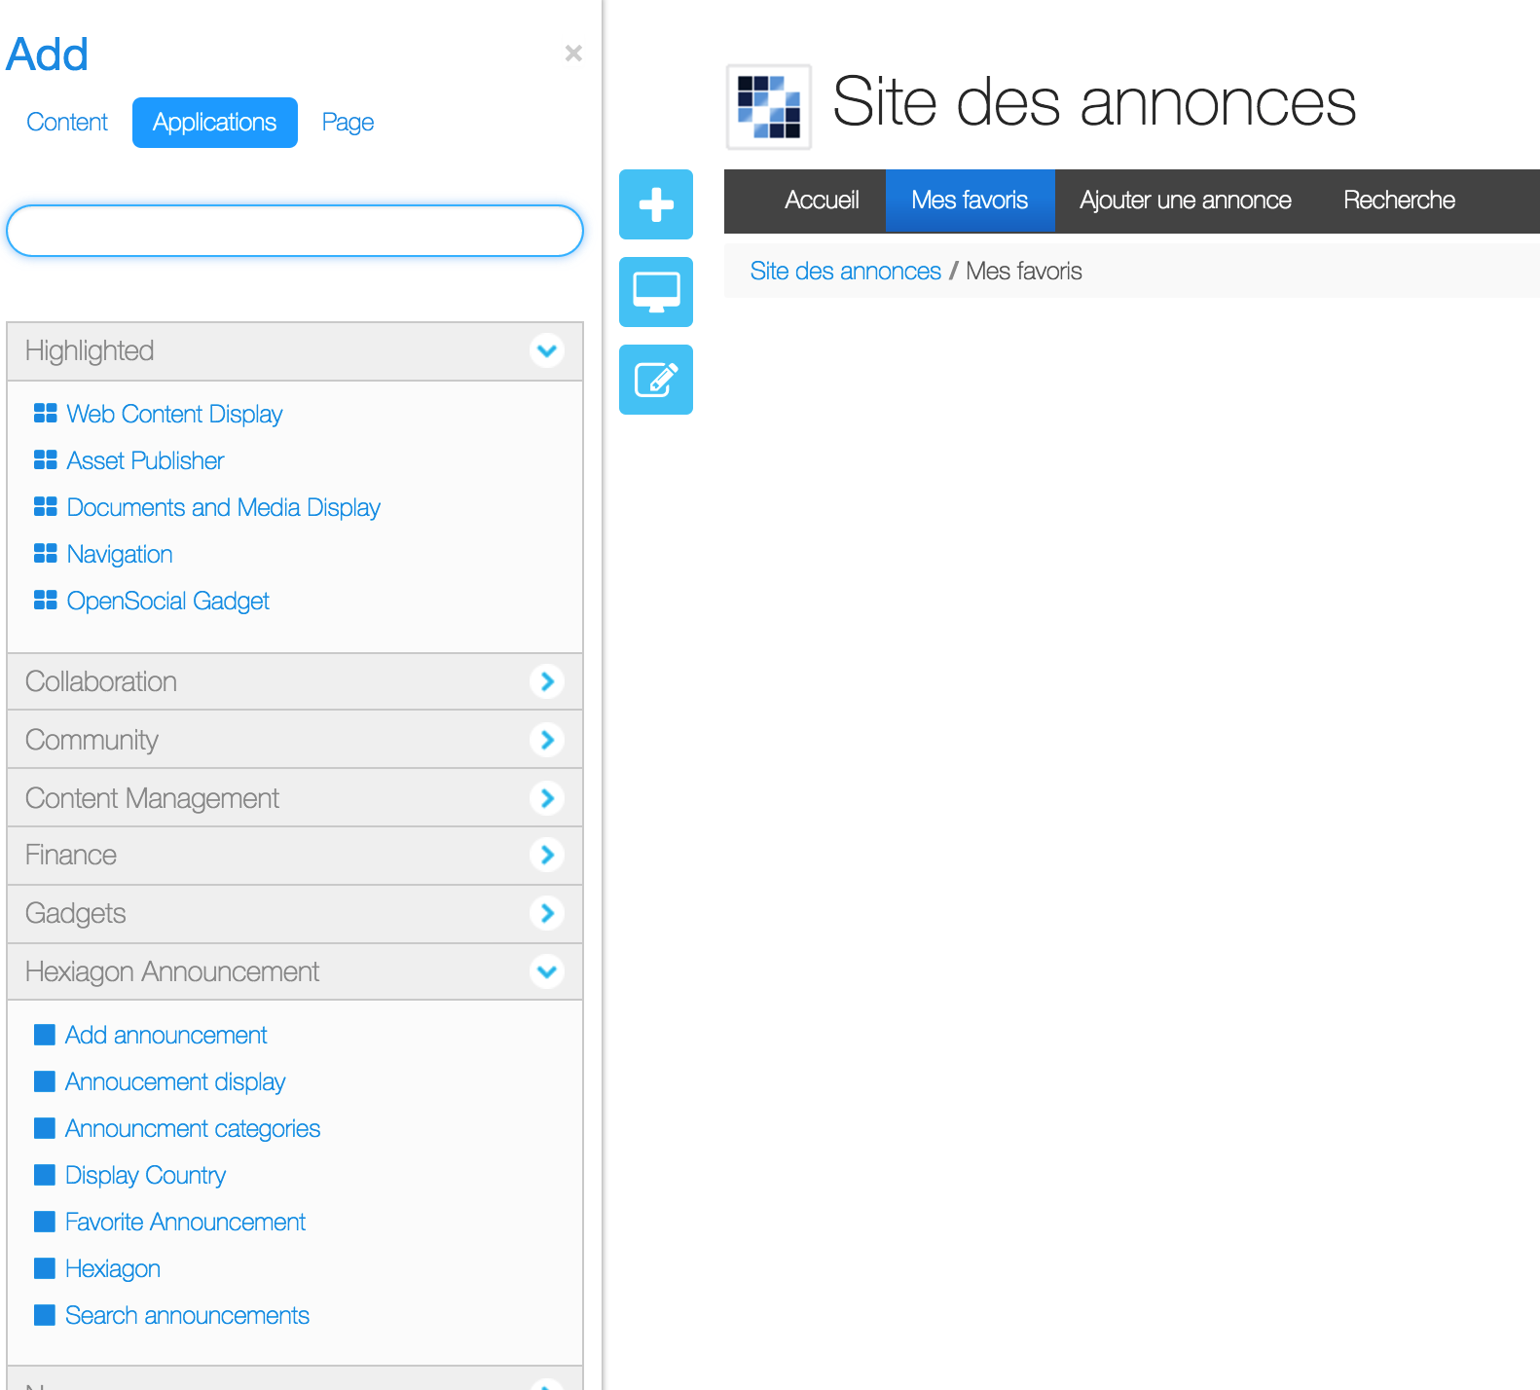
Mes favoris
Cliquez sur Mes favoris
Cliquez sur le plus.
Sélectionner et faire un drag and drop de « search annoucement » dans la page

Slide 51
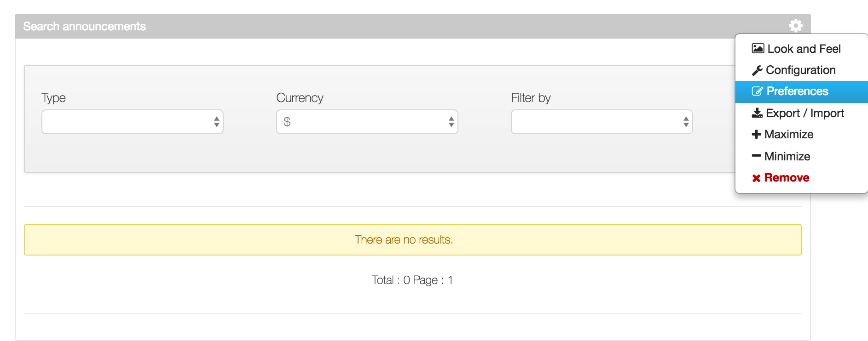
Mes favoris
Cliquez sur l’engrenage et sur « Preferences ».
Cochez « Is user's favorite announcement »
Le paramètre delta donne le nombre d’annonces à afficher sur une page.
Sauvegarder vos modifications, vous venez de configurer la pages mes favoris.

Slide 52
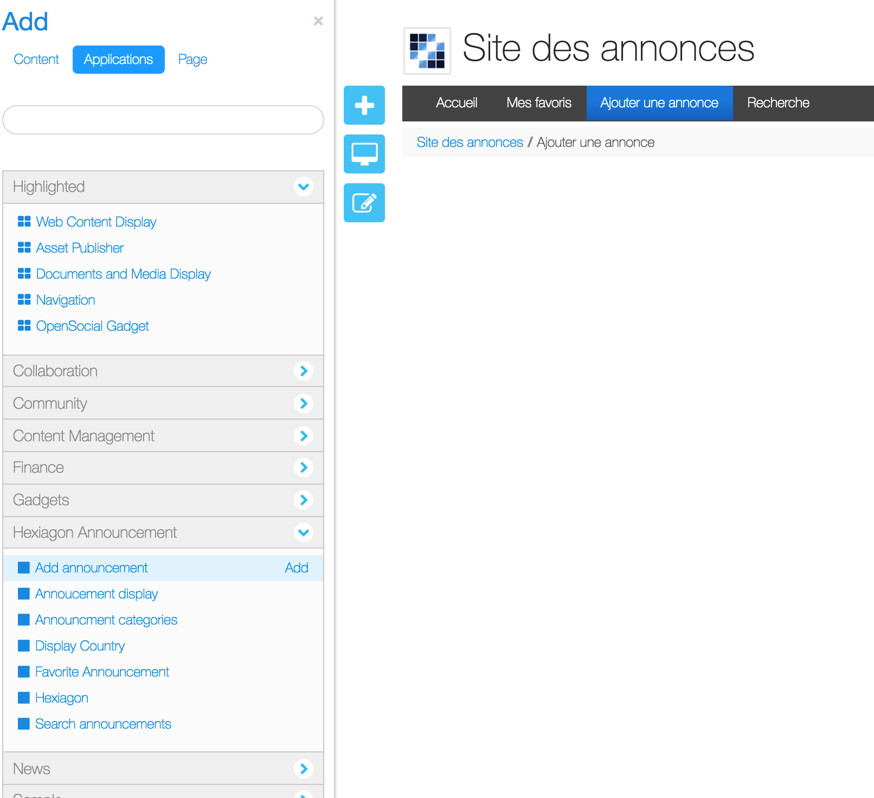
Ajouter une annonce
Aller sur la page « ajouter une annonce »
Cliquez sur le plus et applications.
Sélectionnez la portlet add announcement.
Faire un glisser déposer sur la page
Cette portlet est important car elle gère les spécificités du plugin.

Slide 53
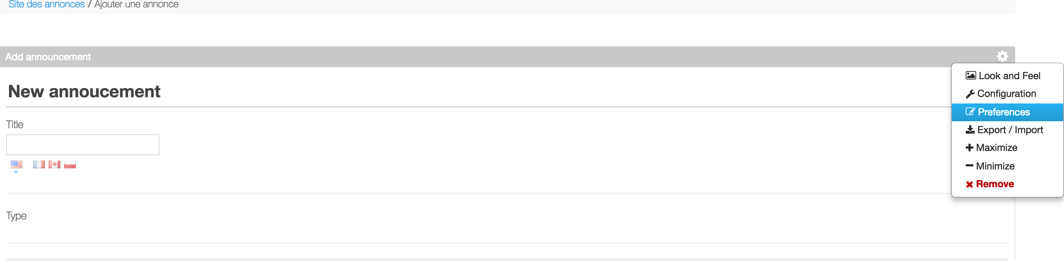
Paramétrage des annonces
Cliquez sur l’engrenage et sur « Preferences ».
Vous arriverez sur la configuration des annonces du site

Slide 54
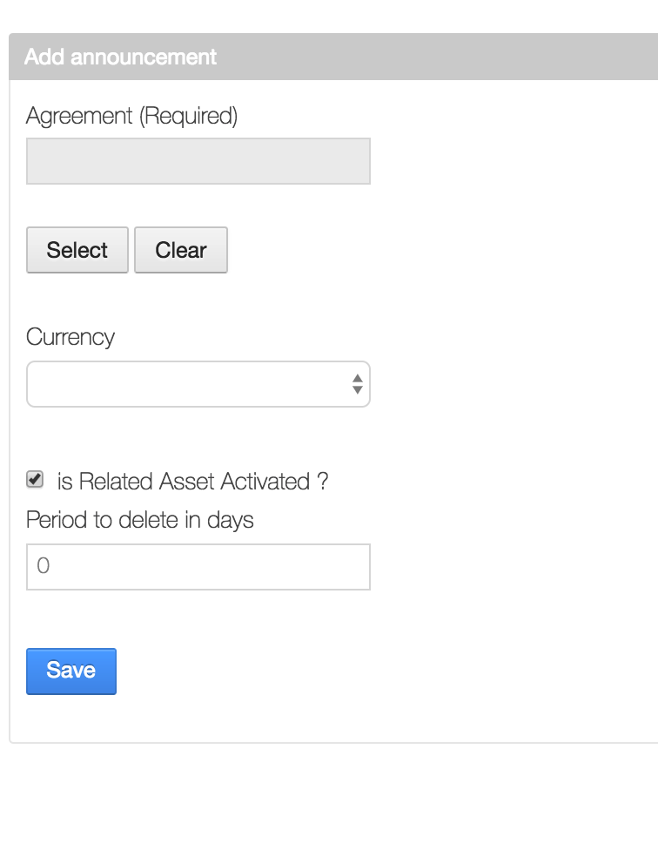
Paramétrage des annonces
Agreement => permet d’ajouter des conditions pour la publication de vos annonces.
Cette charte est obligatoire
Currency => permet de spécifier la devise par défaut du site;
Is related asset Activated ? => permet de lier des contenus à votre annonce.
Périod to delete in days => Important, permet de spécifier en jour, la durée de vie d’une annonce. Mettre 30 jours et ajouter une charte et sauvegarder.
Cliquez sur return to full page

Slide 55
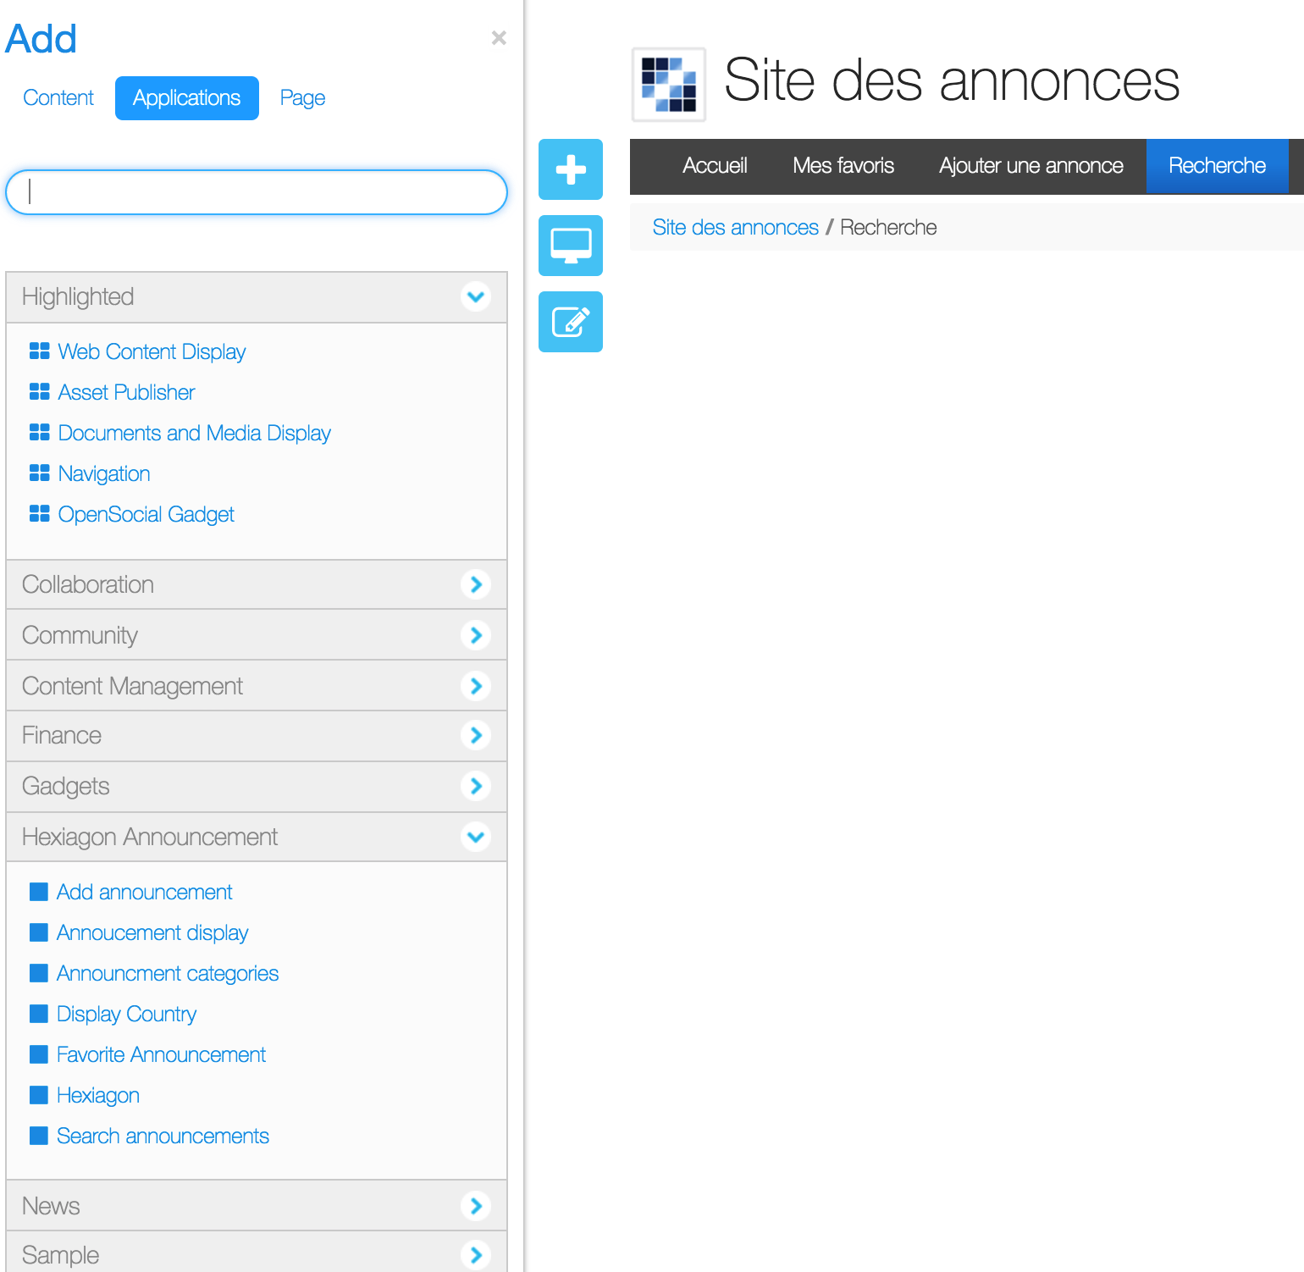
Ajouter une page depuis le front Ajouter mes annonces
Cliquer sur le plus, puis sur page.
Compléter les champs et mettre « Mes annonces en titre »
Sectionner votre disposition
Cliquez sur « add to page »
Cliquer sur « Mes annonces »
Cliquer sur le plus;
Sélectionnez »Search annoucement » glisser déposer dans la page.
Cliquez sur l’engrenage et sur « preferences »

Slide 56
Configuration de la page mes annonces
Cocher « Is user's annoucements ? »
Sélectionner le nombre d’annonces à afficher par défaut dans la page (delta).
Sauvegarder vos modification.
Cet page va afficher les annonces de l’utilisateur connecté.
Ses contributions
Cliquez sur return to full page

Slide 57
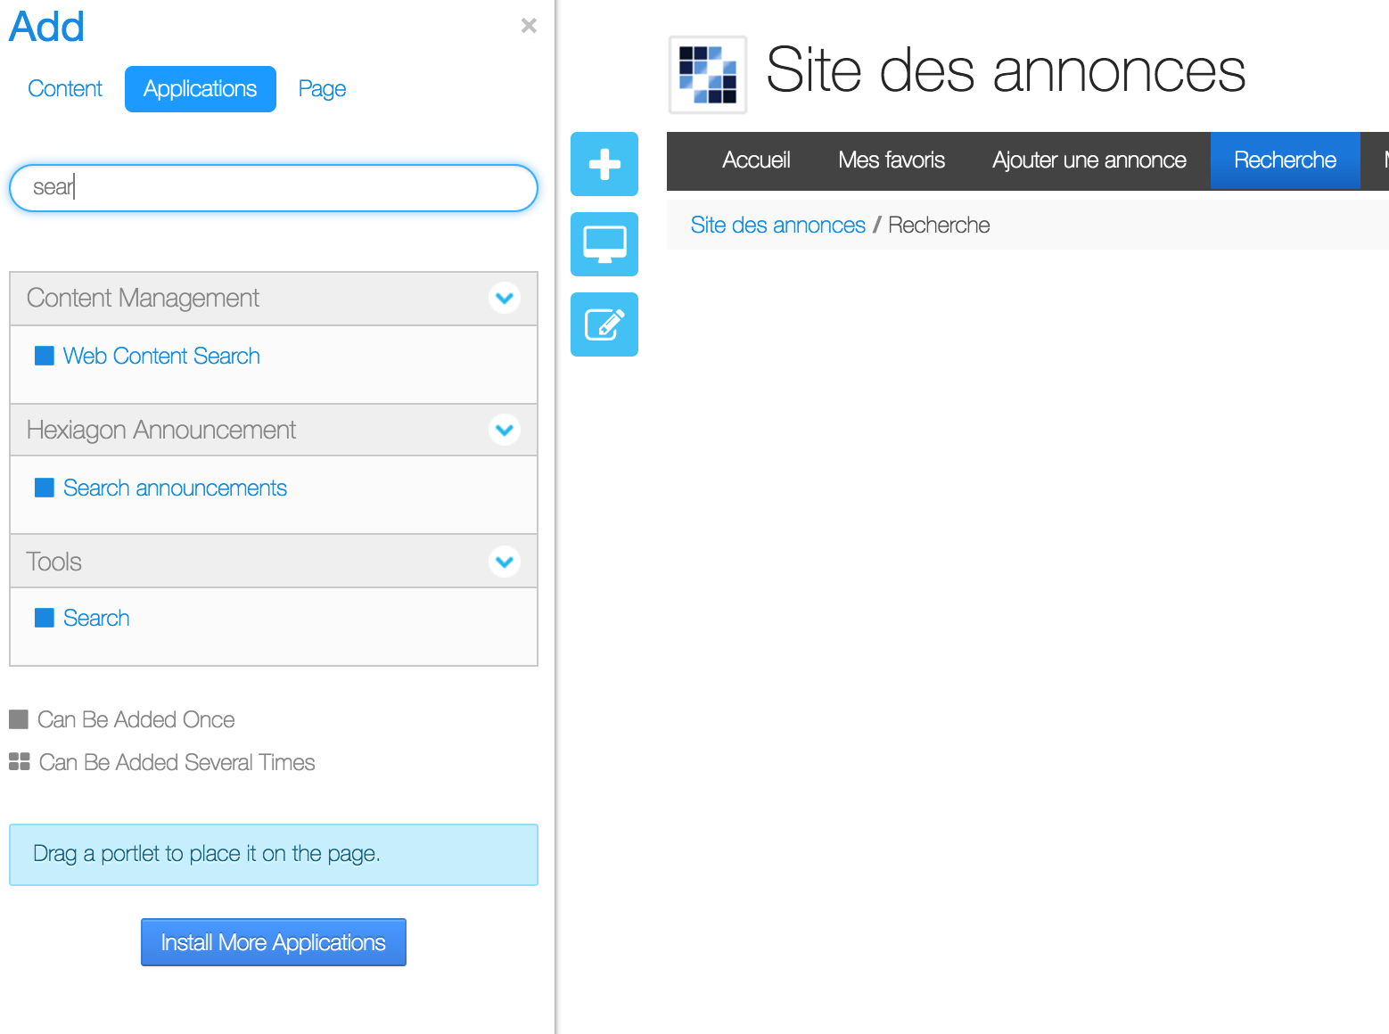
Configuration de la recherche par facettes de Liferay
Se rendre dans la page « Recherche »
Cliquez sur le plus puis sur application en haut.
Recherchez l’application search et faire un glisser déposer dans la page

Slide 58
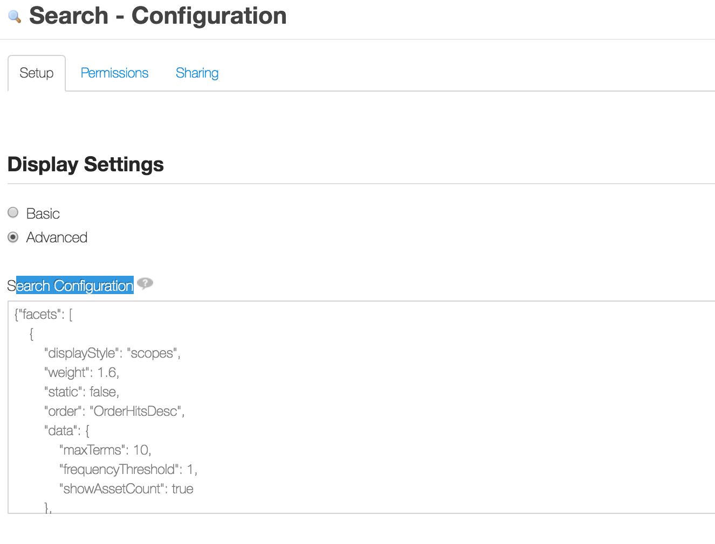
Configuration de la recherche
Cliquer sur l’engrenage et sélectionner « configuration »
Sélectionner le radio Advanced
Se rendre sur https://github.com/Gle-o/Hexiagon/blob/michelin/search.txt
Copier le contenu
Le coller dans « Search Configuration » (remplacer l’existant)
Sauvegarder

Slide 59
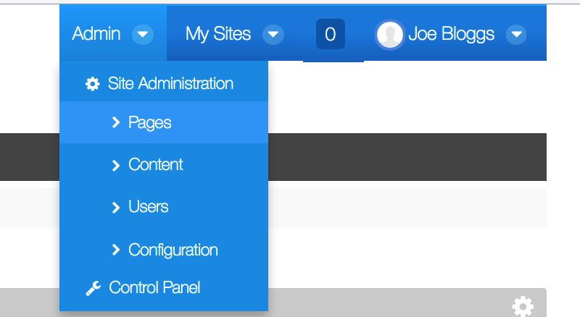
Configuration des devises
Cliquez sur admin et content
Sélectionner content
Aller sur « Announcement currency»

Slide 60
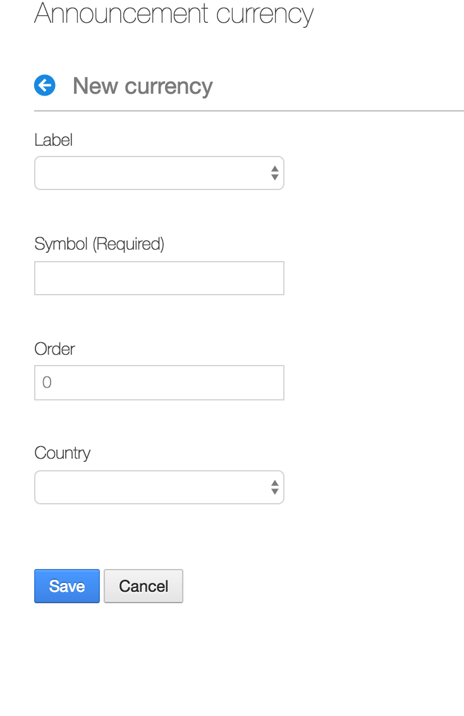
Configuration des devises
Cliquez sur add currency
Vous pouvez ajouter vos devises
Ne pas oublier le symbole, le pays et le label.
Sauvegarder
Il est possible de faire du drag and sur les devises pour générer un ordre d’affichage pour le formulaire d’ajout des annonces.

Slide 61
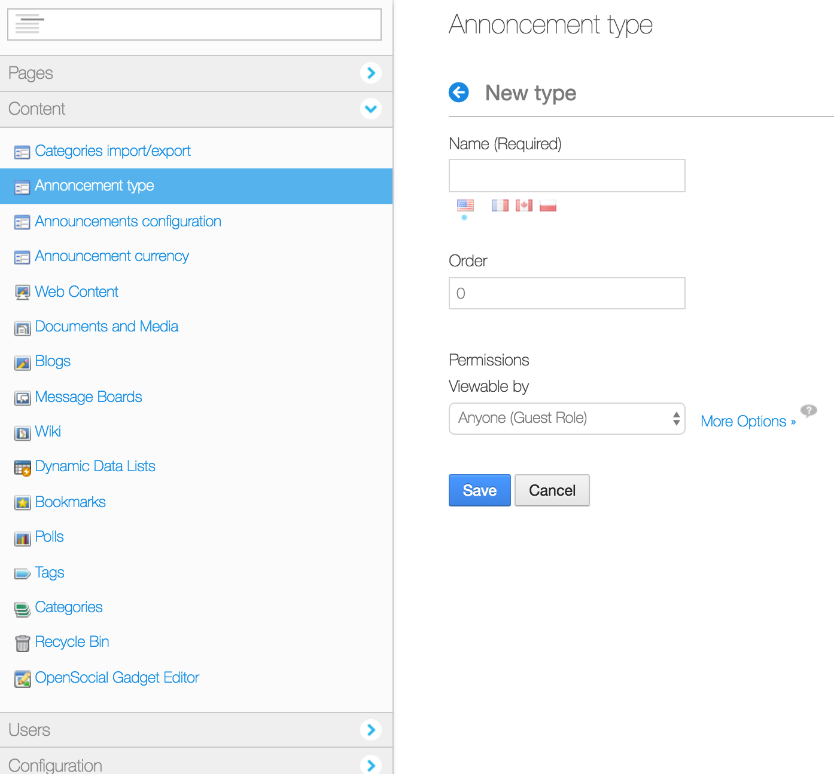
Configuration des types
Cliquez sur Annoncement type
Cliquer sur « add type »
Compléter les champs.
Il est possible de faire du drag and sur les types pour générer un ordre d’affichage pour le formulaire d’ajout des annonces.

Slide 62
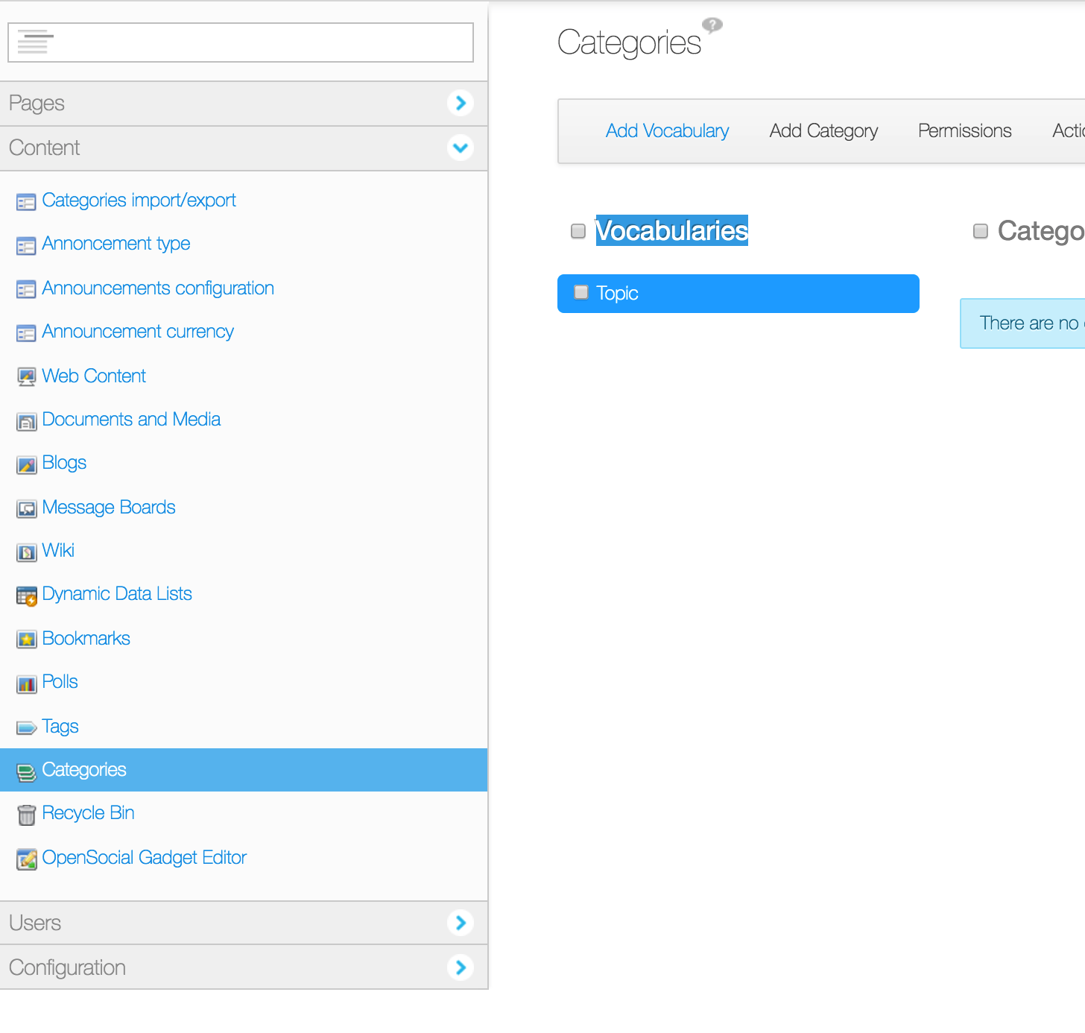
Configuration des catégories
Cliquez sur Categories
Cliquez sur « add vocabulary »
Une fenêtre s’ouvre.

Slide 63
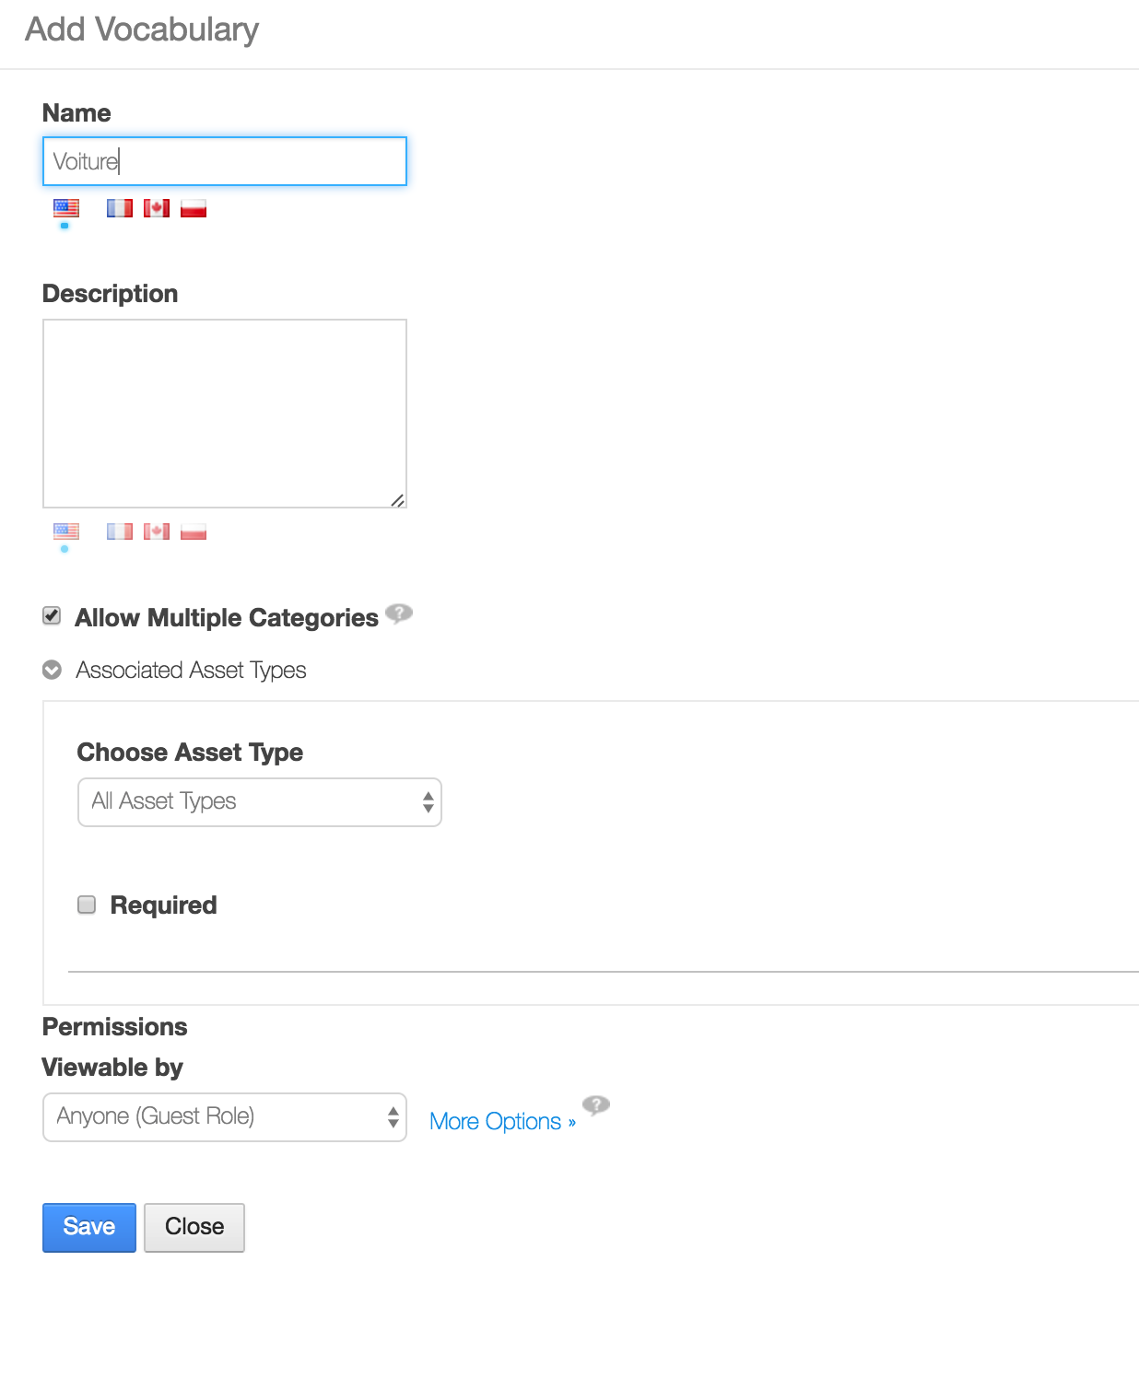
Configuration des catégories
Un vocabulaire est un ensemble de catégories.
La case « Allow Multiple Categories » permet à l’utilisateur de choisir une ou plusieurs catégories si celle-ci est cochée ou non.
Choose asset type =>
Sélectionner le type Announcement
Cocher Required
Le vocabulaire sera associé aux annonces et le contributeur devra choisir obligatoirement une catégorie du vocabulaire pour sauvegarder son annonce
Sauvegardez

Slide 64
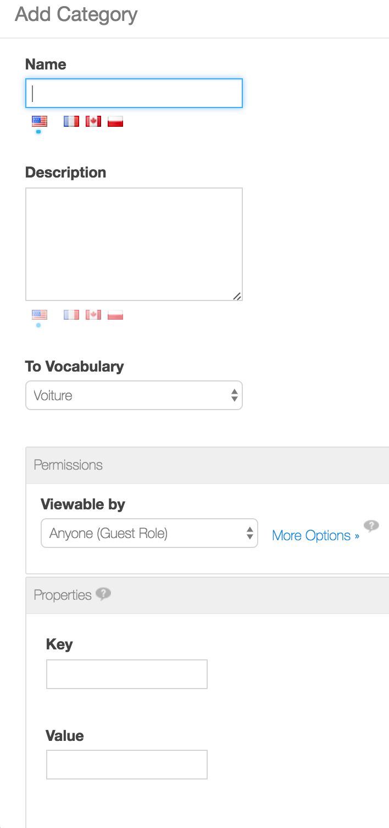
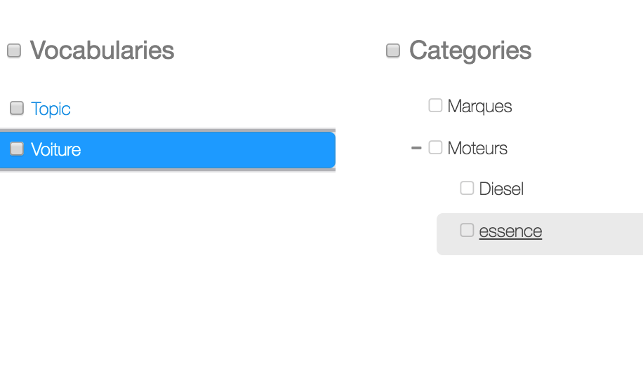
Configuration des catégories
Cliquez sur add catégory pour ajouter des catégories.
Les catégories sont buissonnantes.
Vous pouvez définir des enfants et des catégories filles via un drag and drop.
Pour importer ou exporter des catégories, vous pouvez clisuer sur « Categories import/export »

